Slide 1
Presentazione di robotica ed I.A
A cura dell’Ing. Buttolo Marco.

Slide 2
Definizione di robotica
La robotica è una disciplina tecnico-ingegneristica che si occupa di progettare e realizzare robot.
Un robot è un automa, ossia un congegno elettro-meccanico controllato da una o più schede elettroniche (cervello) e programmato per svolgere determinate funzioni. Si pensi, per esempio, ai recenti robot che puliscono i pavimenti delle case.
La robotica è una disciplina trasversale che tocca a 360 gradi molte altre discipline tra cui la matematica, la fisica, la meccanica, l’elettronica, l’informatica, e di recente anche l’ingegneria dei materiali.
La robotica nasce nel secondo dopo guerra quando le aziende iniziano ad usare in modo sempre più massiccio macchine che inizialmente affiancano, poi sostituiscono del tutto, l’uomo in molti compiti ripetitivi in ambito industriale manifatturiero.

Slide 3
Definizione di robotica
Successivamente, negli anni, sono nate nuove discipline «robotiche» che si sono staccate dall’ambito prettamente produttivo, per dedicarsi alla progettazione di robot in ambito differenti da quello manifatturiero.
Si pensi, a titolo esemplificativo, ai robot creati nell’ambito dell’intrattenimento, per scopi esplorativi, eccetera.
La robotica non segue la sua strada in maniera isolata. Fin dall’inizio essa è stata affiancata dall’informatica. Ecco perché il grande e rapido sviluppo della robotica è avvenuto dagli anni 60 in poi…..proprio perché in quei anni anche l’informatica ha iniziato il lungo, affascinante e tortuoso percorso dell’evoluzione.
Oggi la robotica sfrutta potenze di calcolo fino a pochi anni fa inimmaginabili…si pensi alle potenzialità di calcolo offerte dal cloud.

Slide 4
Tipi di robotica
Robotica industriale -> si occupa di progettare robot industriali (robot da catena di montaggio)
Robotica medicale -> si occupa di progettare robot in ambito medicale
Robotica mobile -> si occupa di progettare robot che si muovono in ambienti anche spesso molto complessi (robot con le ruote, con i cingoli, eccetera)
Robotica militare -> si occupa di progettare robot per uso militare
Robotica per l’intrattenimento
Robotica per esplorazioni spaziali
Bio-robotica -> si occupa di progettare robot che si ispirano, per il loro funzionamento, ai complessi meccanismi della biologia (es: robot ragno, robot serpente, eccetera).

Slide 5
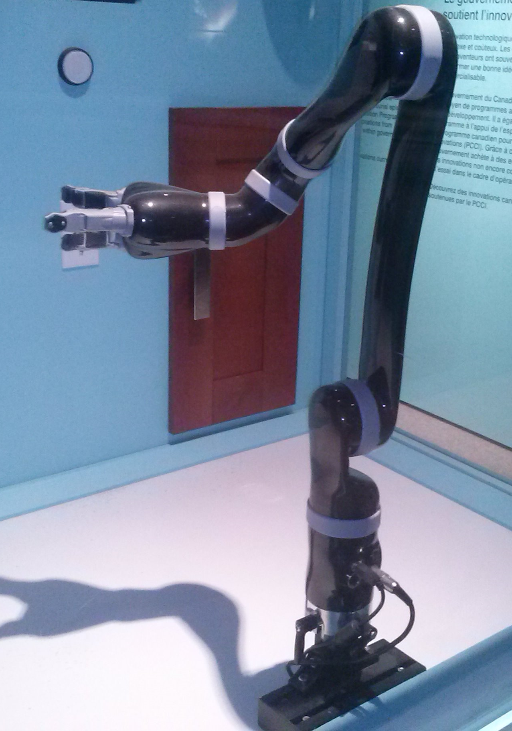
Esempio di robot industriale
La seguente figura mostra un esempio di robot industriale (braccio manipolatore):

Slide 6
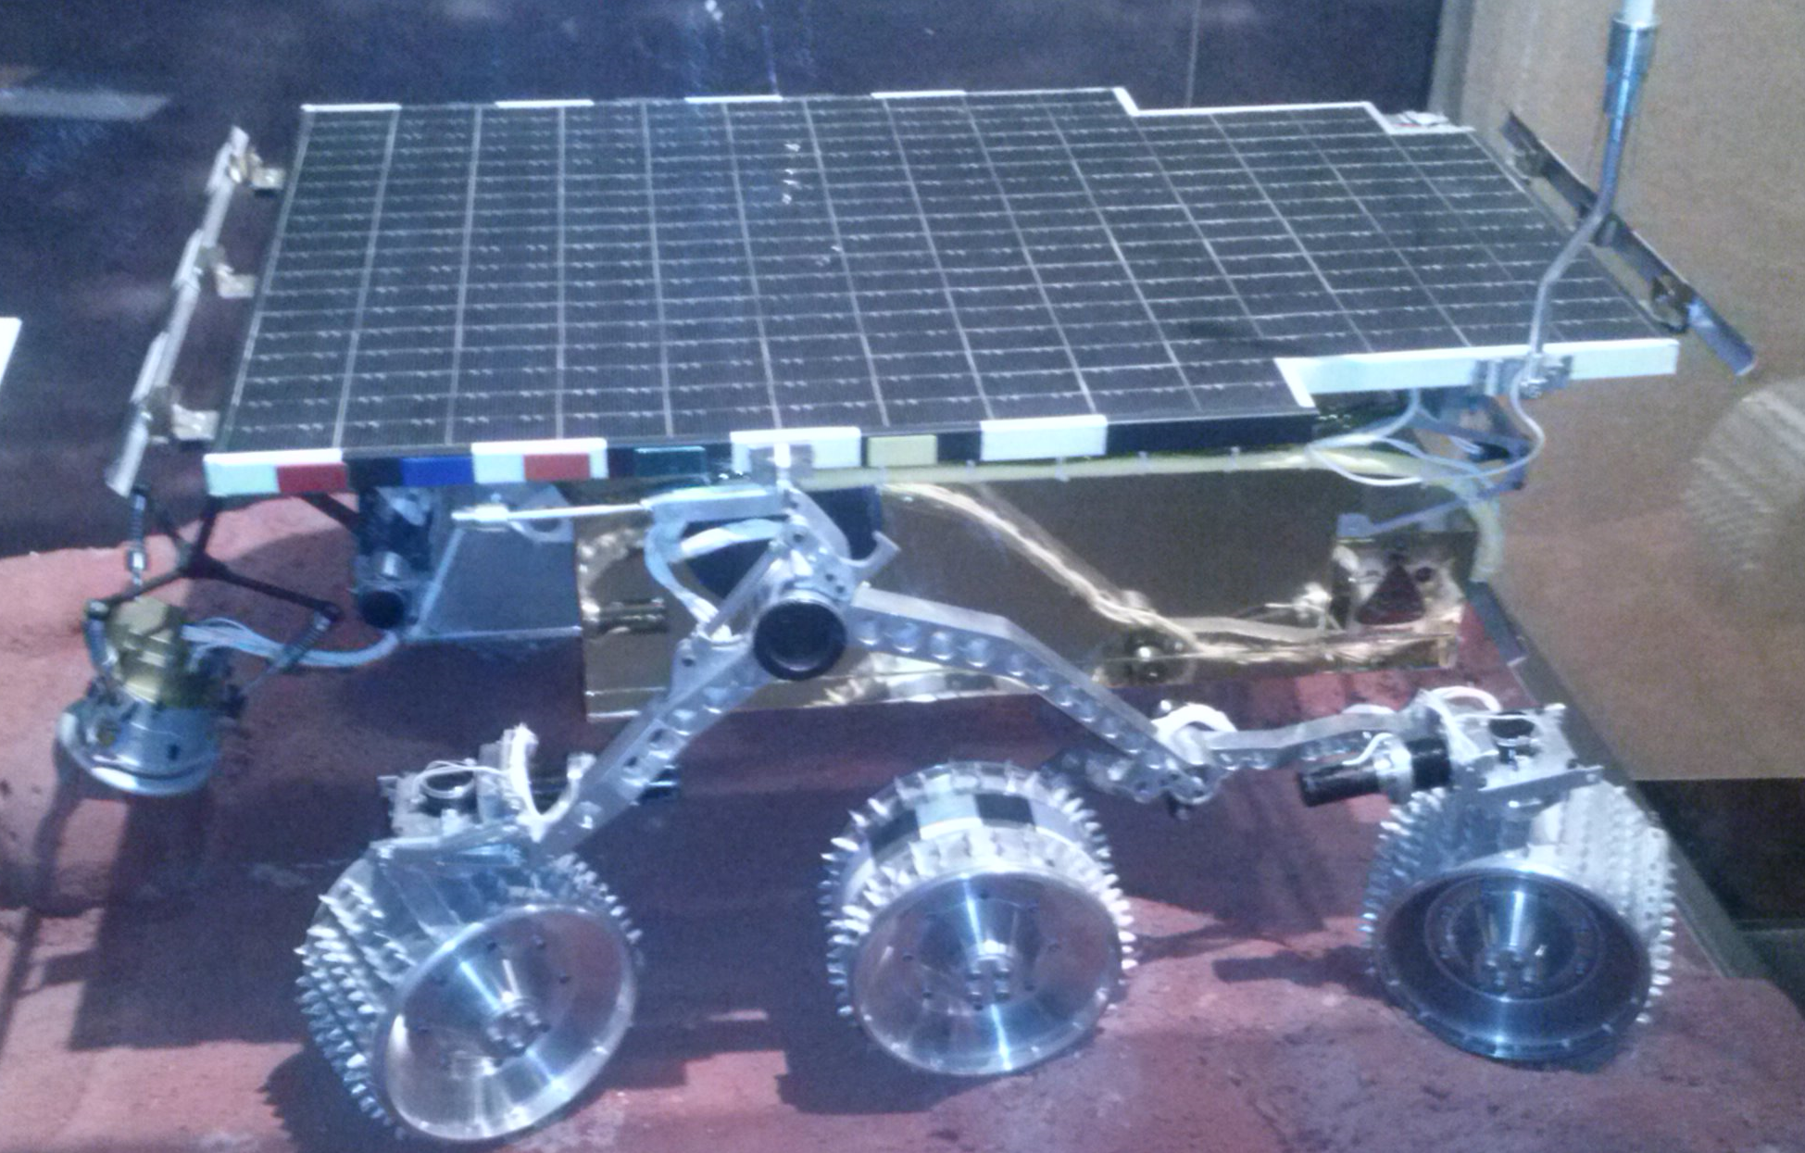
Esempio di robot esplorativo
La seguente figura mostra un esempio di robot esplorativo (su ruote) utilizzato in ambito aereospaziale:

Slide 7
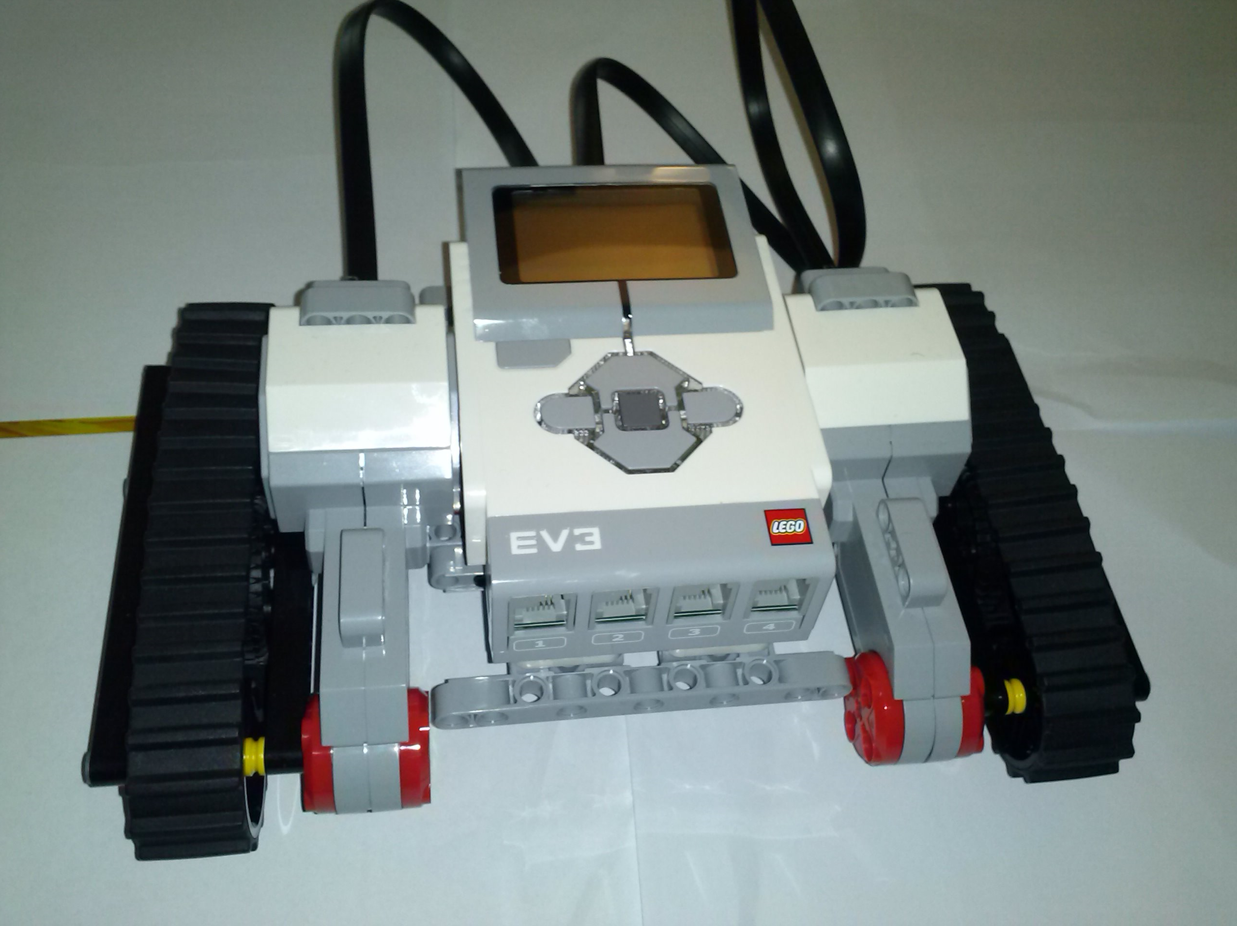
Esempio di robot per l’intrattenimento
La seguente figura mostra un esempio di robot mobile cingolato per lo studio/intrattenimento (realizzato dal sottoscritto con i mattoncini della lego):

Slide 8
Robotica Vs I.A
Mentre la robotica si occupa più della parte «hardware» del robot medesimo ossia della componentistica elettro-meccanica, l’Intelligenza Artificiale (A.I=Artificial Intelligence) si occupa invece più della parte di controllo del robot. L’intelligenza artificiale è un settore dell’informatica che si occupa di progettare e realizzare software che permettono ad un robot di essere «intelligente».
Pertanto:
  ROBOTICA -> HARDWARE
  I.A -> SOFTWARE
Quest’ultima distinzione è molto importante in quanto spesso si tende a fare confusione sovrapponendo le due cose. Sono due mondi molto vasti che cooperano tra di loro ma di fatto seguono due binari distinti ma paralleli.

Slide 9
Struttura di un robot
Per entrare un po’ nel vivo della robotica è bene dare uno sguardo alla struttura di un classico robot da catena di montaggio. Un braccio manipolatore. Si chiama così perché fondamentalmente si occupa di raccogliere, spostare, lavorare oggetti. Si pensi, per esempio, ai robot che verniciano alcune componenti delle autovetture presenti in case automobilistiche come la FIAT piuttosto che la TOYOTA (tanto per citarne alcune), oppure a quei bracci manipolatori che si occupano di tagliare, saldare, eccetera. Tutti questi bracci hanno un qualcosa in comune.
La struttura di base di un braccio manipolatore è la seguente: ci sono tanti link uniti insieme da dei componenti meccanici chiamati giunti. Il braccio meccanico è «attaccato» ad una base e termina con un organo terminale detto in gergo tecnico anche «end-effector».
Solitamente, in ambito industriale tali bracci sono fatti in acciaio. Nella figura che segue, viene mostrato un semplice braccio meccanico sviluppato dal sottoscritto in alluminio in cui si può tranquillamente notare la tipica struttura

Slide 10
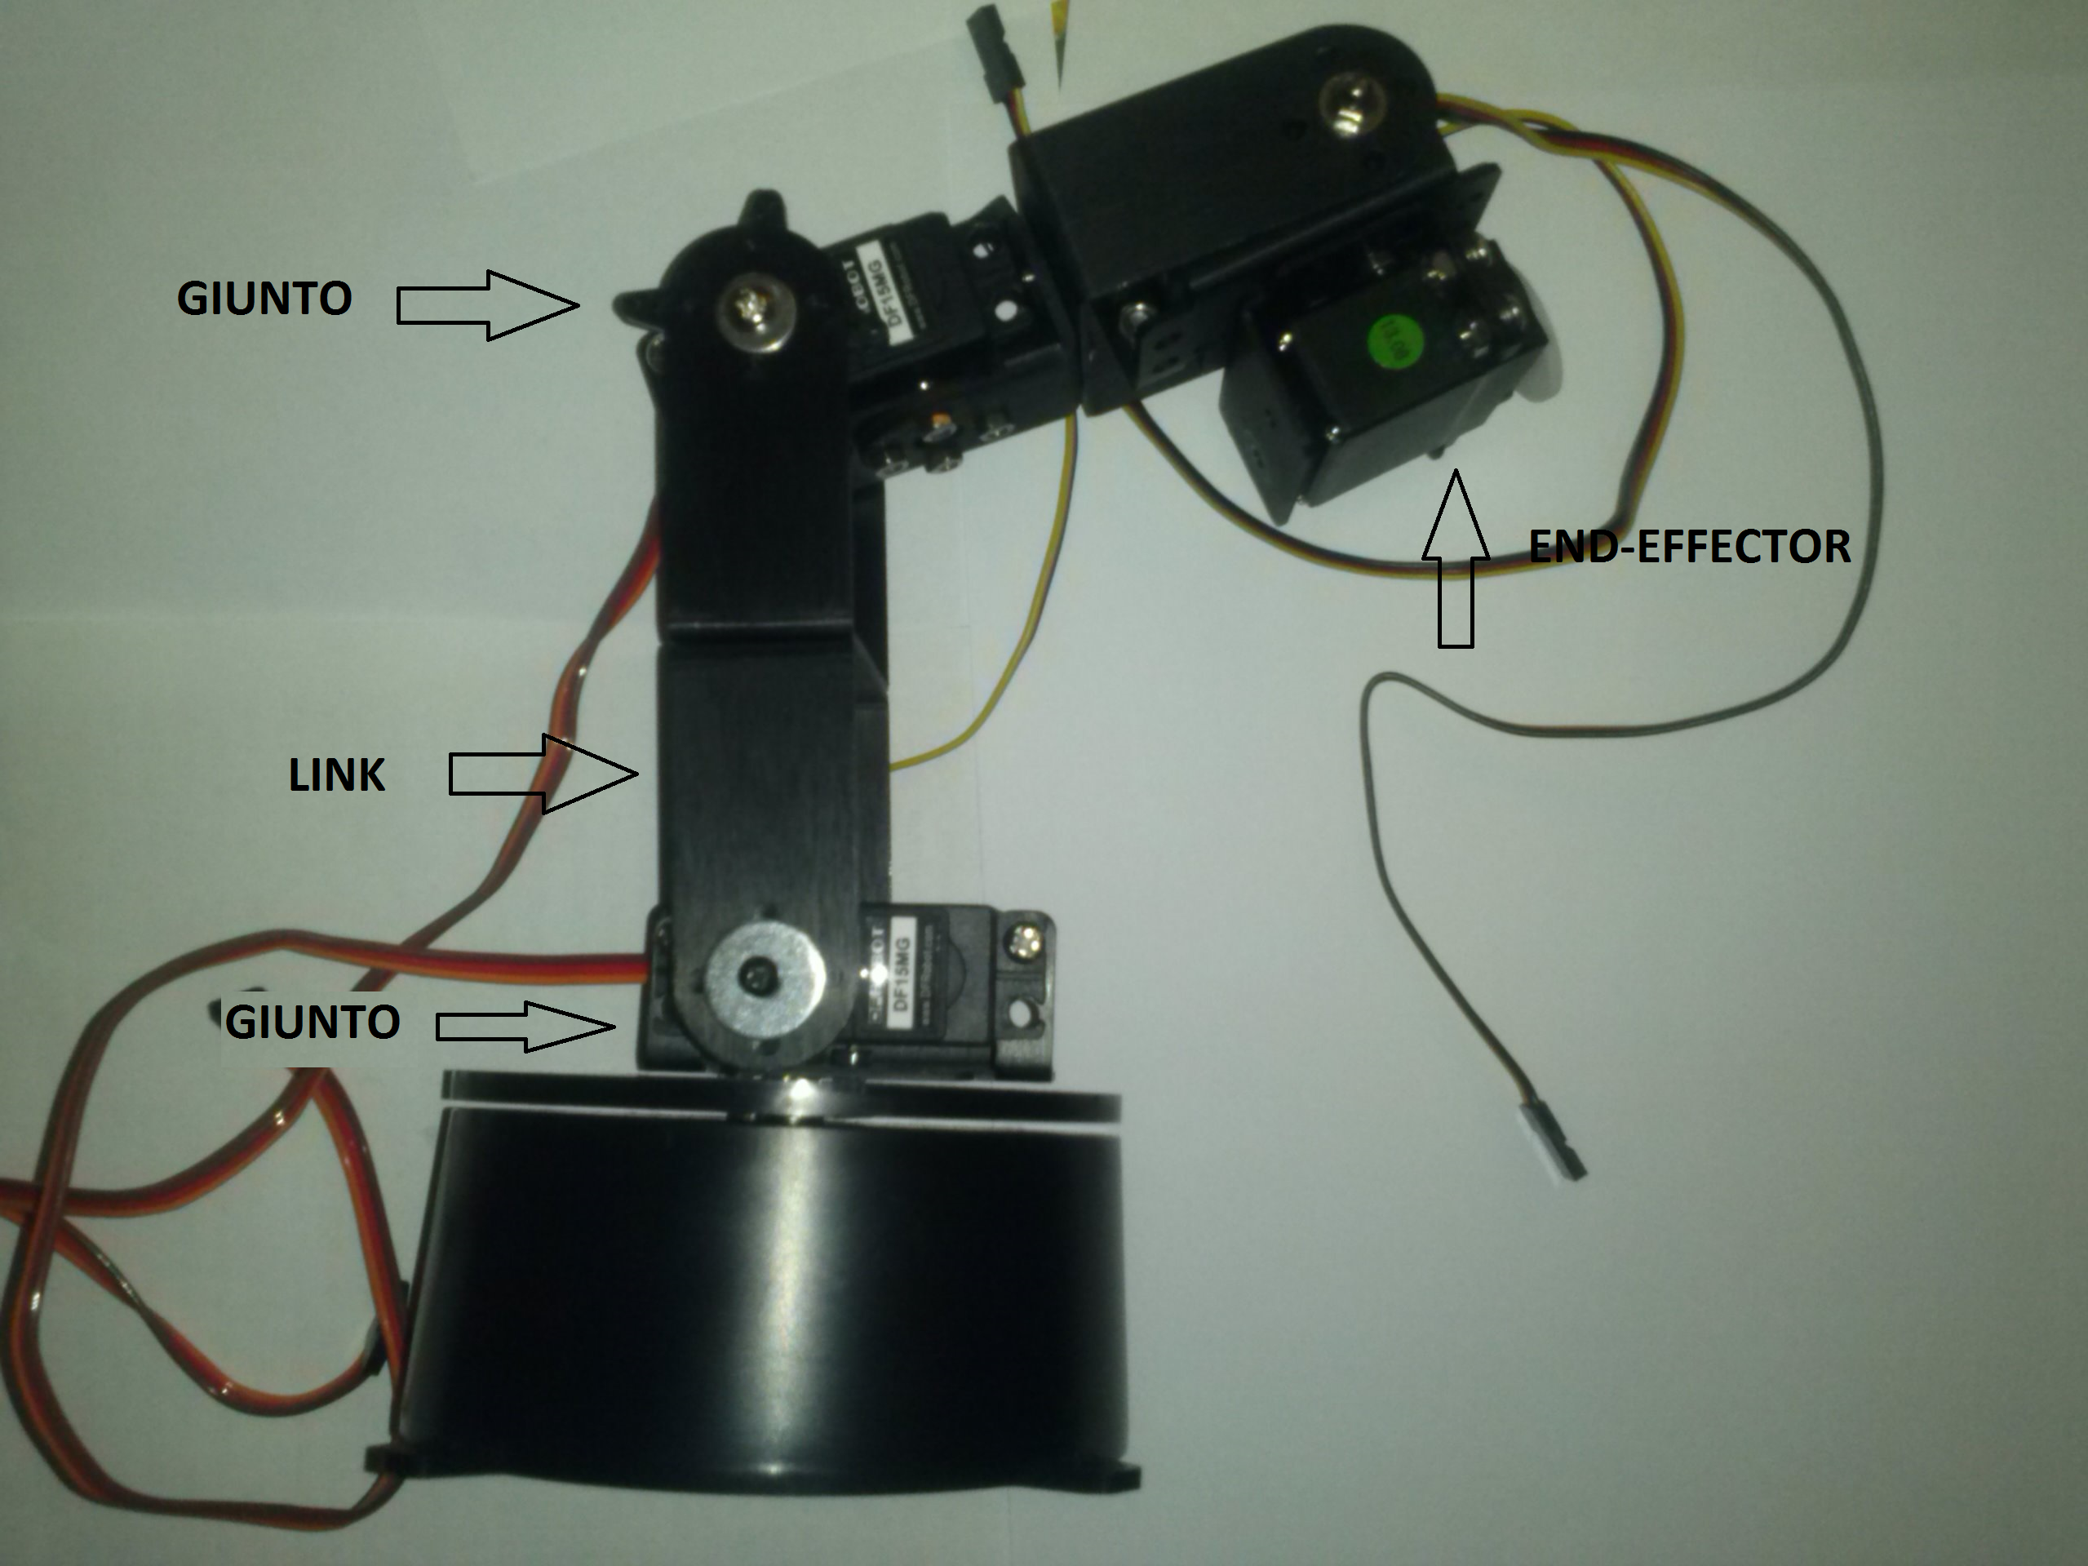
Braccio in alluminio

Slide 11
Braccio in alluminio (descrizione)
Come si può facilmente notare, il braccio è composto da un lungo link e da due giunti (in realtà ci sono tre giunti. Il terzo giunto è inserito all’interno del basamento).
Ogni giunto è attivo nel senso che è presente un motore elettrico che permette il movimento del giunto medesimo.
A grandi linee ci possono essere due tipi di giunti:
Giunto traslazionale
Giunto rotazionale
Il primo tipo di giunto viene utilizzato quando si desidera far effettuare alla struttura un movimento lineare (una traslazione per l’appunto). Invece un giunto di tipo rotazionale viene utilizzato quando si desidera applicare un movimento rotatorio (una rotazione).
La figura che viene mostrata di seguito illustra in maniera più «accademica» la struttura di un braccio manipolatore:

Slide 12
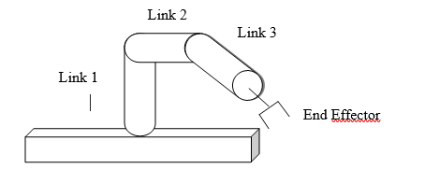
Braccio in alluminio (descrizione)
Un link è un collegamento fisico tra un giunto e l’altro. L’end-effector può essere un qualsiasi strumento.
Per esempio, se il braccio robotico deve tagliare qualcosa esso sarà una lama, invece se deve maneggiare oggetti sarà una pinza o ancora un saldatore se deve saldare componenti. Di seguito viene mostrato un esempio di end-effector in acciaio:

Slide 13
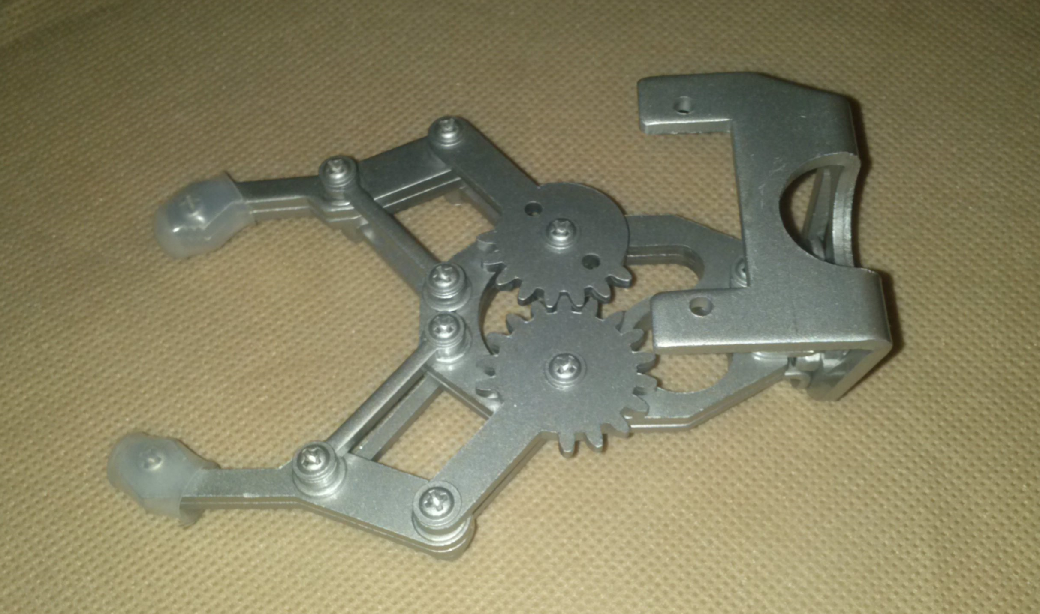
End-effector in acciaio
La figura che segue invece mostra un end-effector (sempre una pinza a due dita) in plastica «scorrevole»:

Slide 14
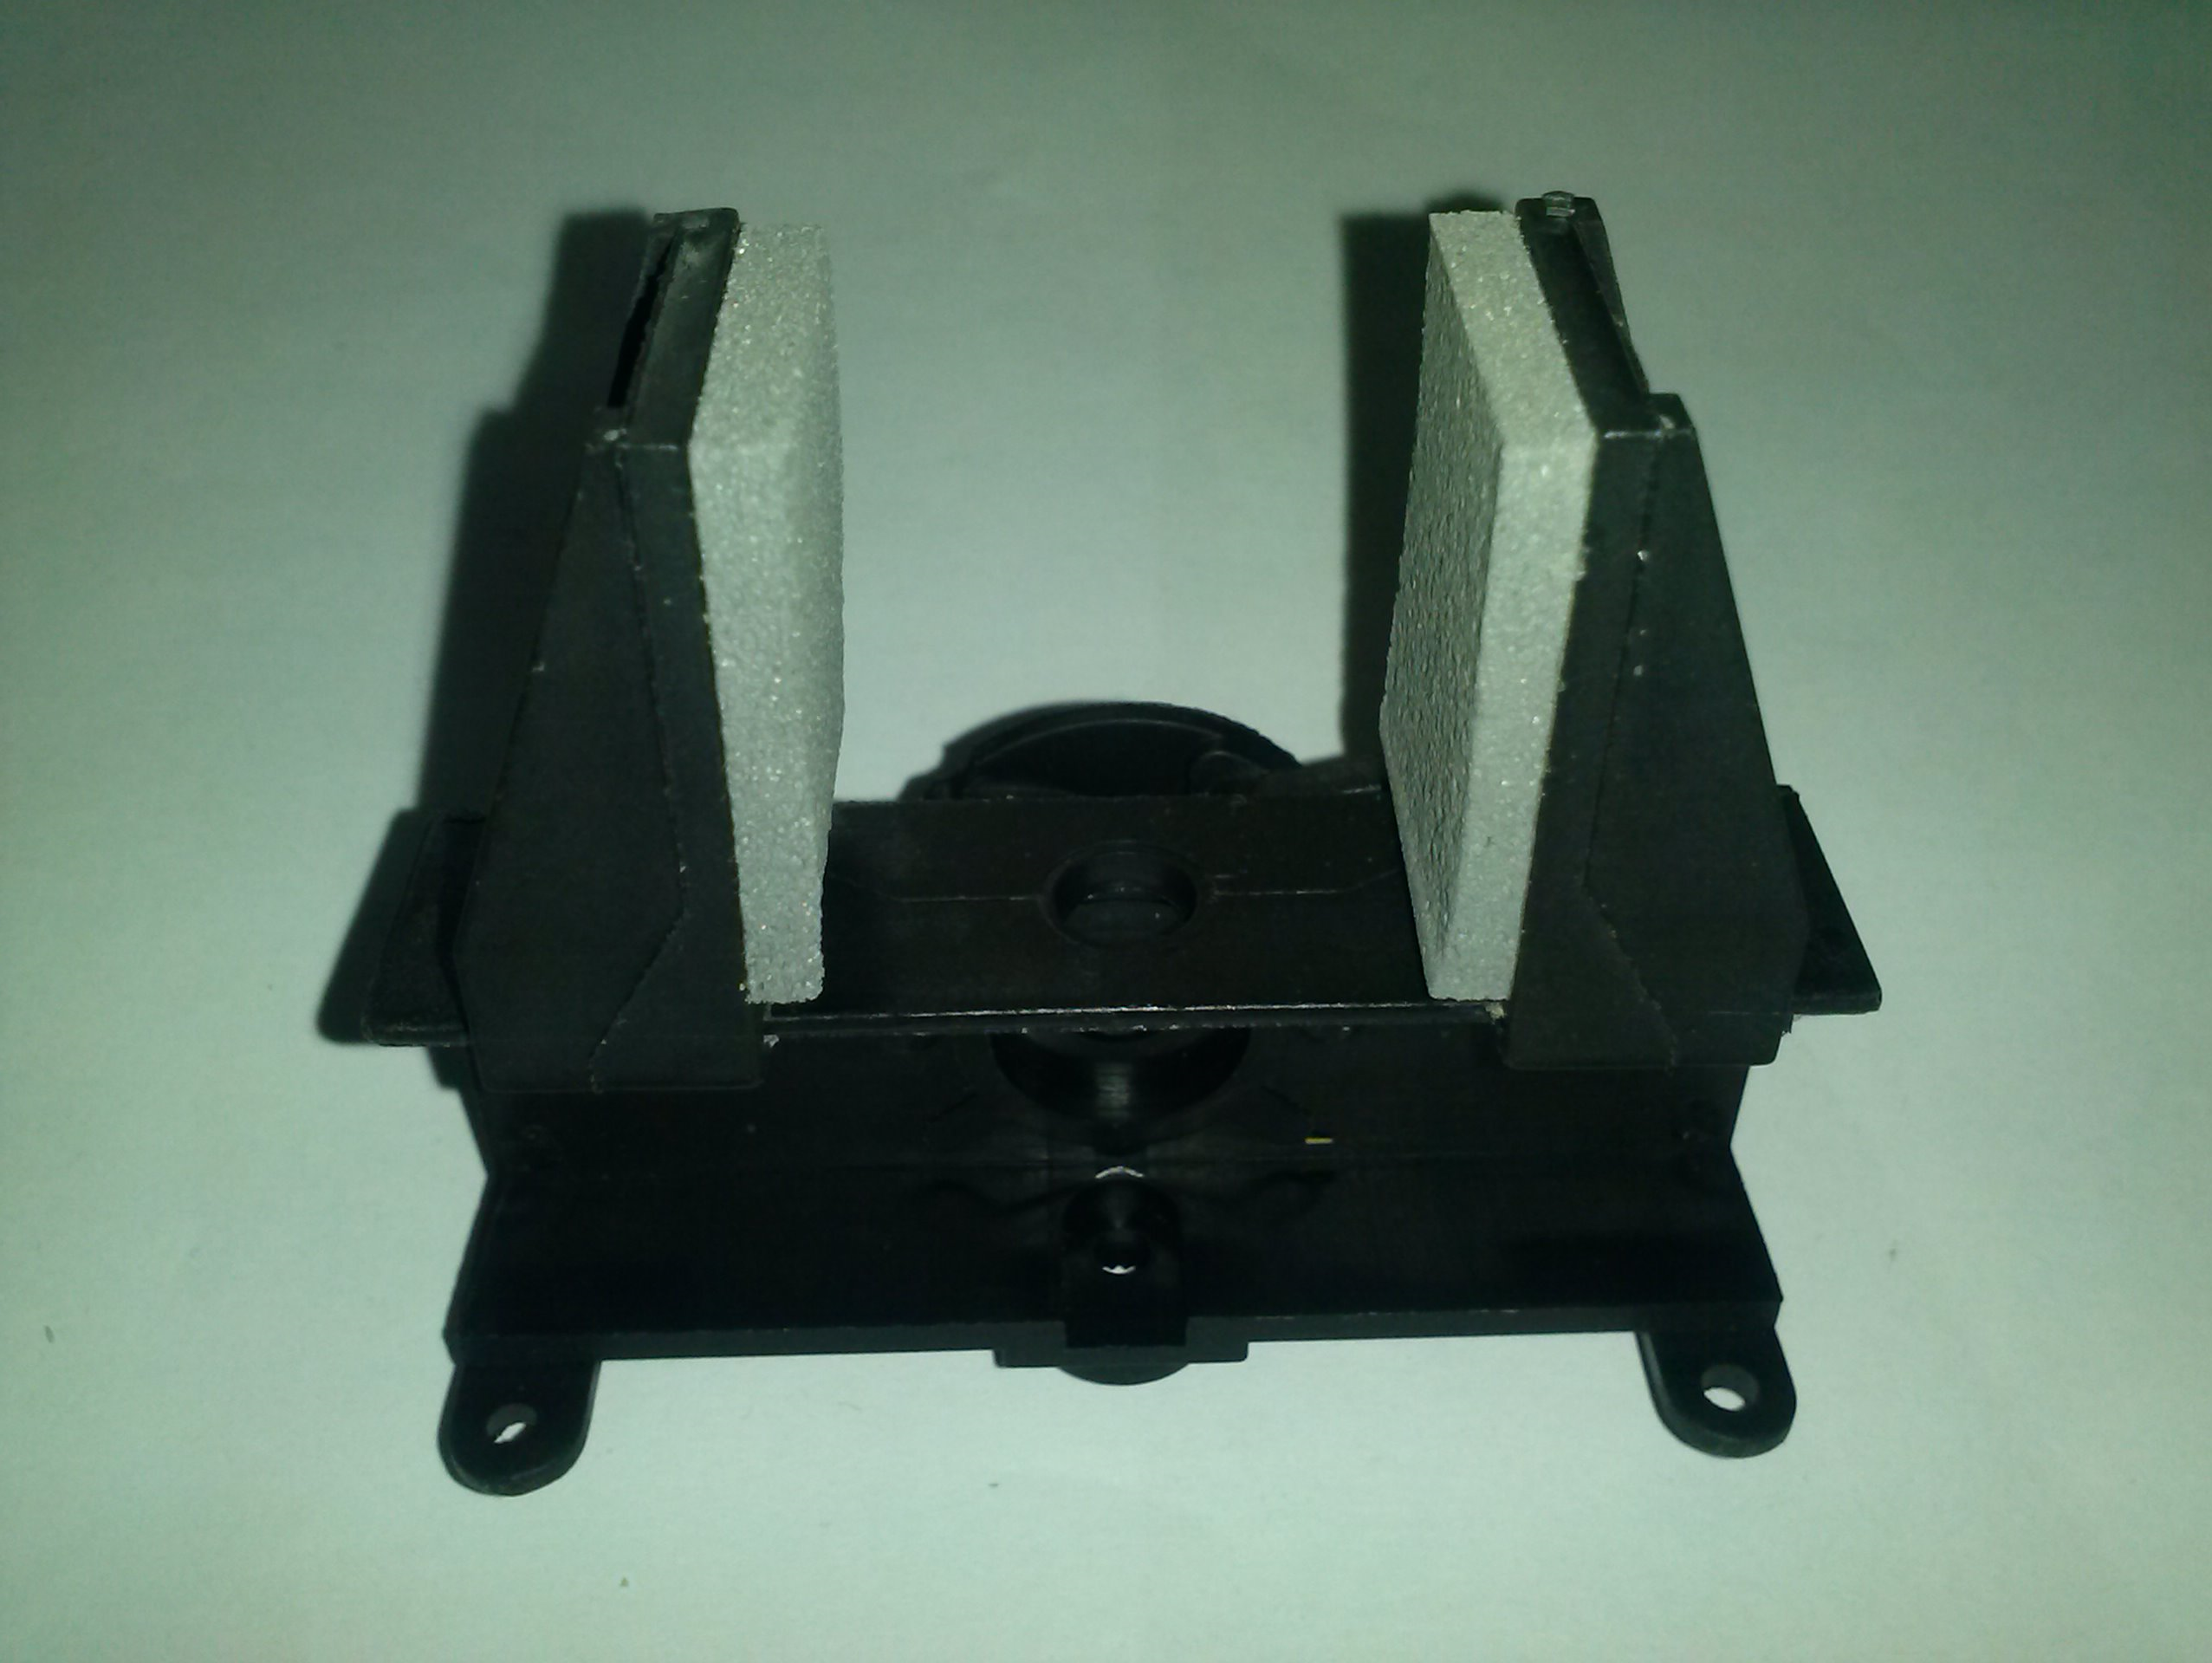
End-effector con dita scorrevoli in plastica

Slide 15
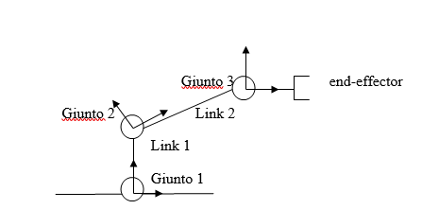
Descrizione struttura braccio manipolatore
Ogni giunto fornisce un grado di libertà all’intera struttura. Nell’esempio mostrato in precedenza (braccio robotico in alluminio) ci sono tre giunti di rotazione e pertanto il robot ha 3 gradi di libertà. Di seguito viene mostrata la struttura di un braccio manipolatore con 2 link e tre giunti di rotazione.

Slide 16
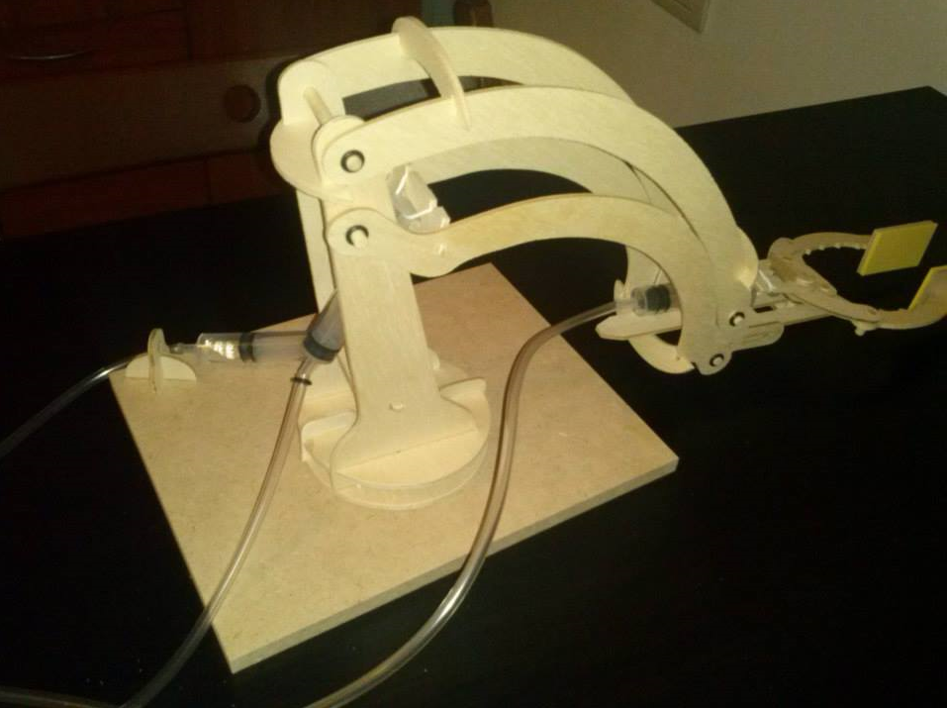
Descrizione struttura braccio manipolatore
La figura seguente mostra un braccio robotico realizzato dal sottoscritto in compensato. Tale braccio segue proprio la struttura mostrata nella slide precedente (2 link e 3 giunti di rotazione).

Slide 17
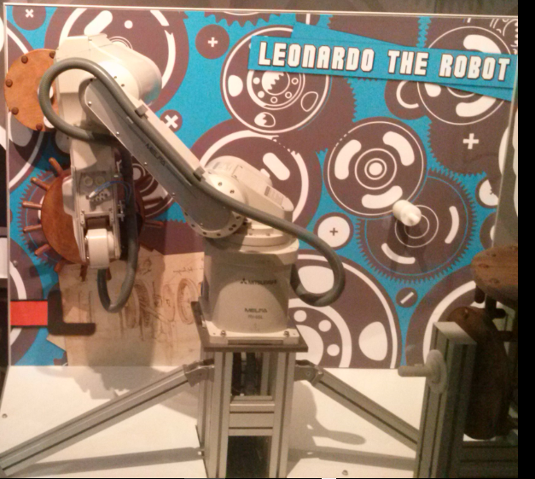
Descrizione struttura braccio manipolatore
Di seguito viene mostrato un ulteriore esempio di braccio manipolatore industriale:

Slide 18
Descrizione struttura braccio manipolatore
La cinematica di un robot si occupa di studiare tutti gli aspetti geometrici relativi al moto delle strutture robotiche. E’ importante però specificare che in tale studio non vengono prese in considerazione le cause che generano tali moti.
In questo contesto un robot viene visto come una catena cinematica aperta composto da link (corpi rigidi) connessi tra di loro da giunti rotanti e/o prismatici. Il braccio robotico mostrato nella slide precedente è una catena cinematica aperta che inizia dal basamento e finisce all’organo terminale.
Un tipico problema che si affronta, quando si programmano robot di questo tipo, è quello inerente al come muovere i giunti per fare in modo che l’organo terminale raggiunga la posizione desiderata. In poche parole, conoscendo la posizione dei giunti si vuole conoscere la posizione dell’organo terminale nello spazio (quindi le tre coordinate cartesiane). Questo problema viene affrontato e risolto proprio dalla cinematica diretta. Invece, se si conosce a priori la posizione dell’organo terminale nello spazio e si desidera conoscere la configurazione (la posizione) dei giunti che ha permesso all’organo stesso di raggiungere quella posizione, allora questo problema viene affrontato e risolto dalla cinematica inversa.

Slide 19
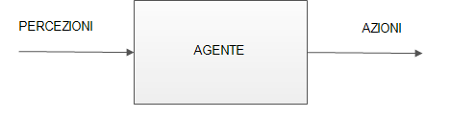
Introduzione al concetto di agente
Nelle slides precedenti è stato introdotto il concetto di braccio manipolatore ed è stata mostrata una tipica struttura di un braccio manipolatore industriale. In questa e nelle successive slides verrà introdotto un concetto molto importante sia nella robotica ma soprattutto nell’I.A. Il concetto di agente. Un agente è, in prima approssimazione, un sistema che interagisce con il mondo circostante. La seguente figura illustra un semplice agente:
Un agente interagisce con il mondo esterno tramite percezioni ed azioni. In poche parole, percepisce ciò che avviene all’esterno ed agisce sull’ambiente in funzione di determinate scelte da lui effettuate.

Slide 20
Introduzione al concetto di agente
Le percezioni vengono catturate da appositi sensori mentre le azioni vengono svolte tramite l’ausilio di attuatori. L’esempio più lampante di agente è l’essere umano. Noi agiamo sull’ambiente che ci circonda in funzione di ciò che percepiamo da esso e su scelte che più o meno saggiamente effettuiamo. In robotica, ci sono vari tipi di sensori (di movimento, di temperatura, di luce, di tatto, eccetera). Per quanto riguarda gli attuatori anche per essi ce ne sono di vari tipi. Nel campo della robotica industriale è possibile raggruppare gli attuatori in tre differenti tipologie:
Attuatori elettrici
Attuatori pneumatici
Attuatori idraulici
Gli attuatori elettrici sfruttano l’energia elettrica come vettore di alimentazione per generare moto (lineare o rotazionale). Gli attuatori pneumatici sfruttano l’aria compressa come vettore di alimentazione, mentre gli attuatori idraulici sfruttano l’acqua o particolari oli (attuatore oleodinamico).

Slide 21
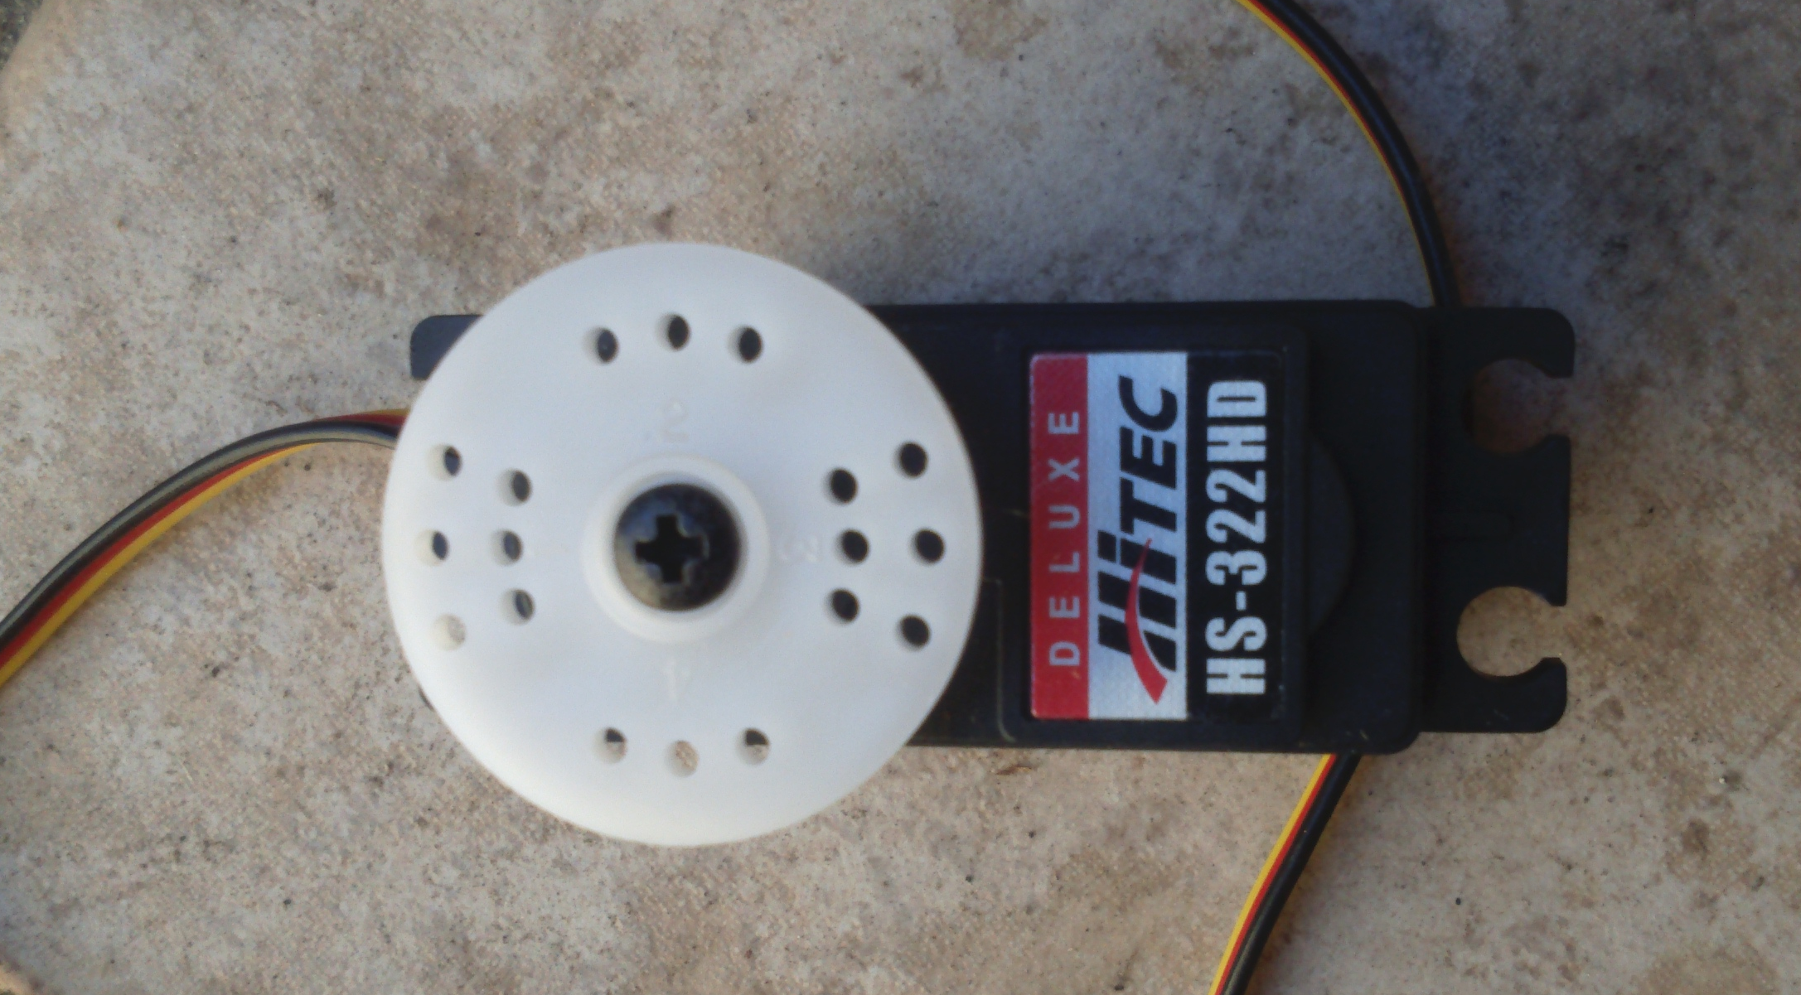
Attuatore elettrico
La seguente figura mostra un esempio di attuatore elettrico (un servo motore elettrico):
Un servo motore è un tipo particolare di motore elettrico di piccola potenza. Il servomotore si deve adattare alle variazioni di velocità e di coppia motrice con la massima rapidità e precisione.

Slide 22
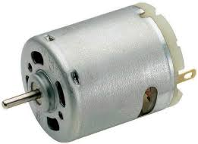
Attuatore elettrico
I motori elettrici sono macchine che trasformano l’energia elettrica in energia meccanica (di movimento). Si classificano in motori a corrente continua (C.C) e motori a corrente alternata (C.A).
Quando un filo è percorso da una corrente elettrica ed è immerso in un campo magnetico genera una forza detta FORZA DI LORENTZ.
Tale forza è perpendicolare al movimento delle cariche. In un motore elettrico lo statore è sede dei magneti, mentre il rotore possiede gli avvolgimenti in rame. Quando si fa passare la corrente negli avvolgimenti il motore ruota.
Un servo motore è un tipo particolare di motore elettrico di piccola potenza. Il servomotore si deve adattare alle variazioni di velocità e di coppia motrice con la massima rapidità e precisione.

Slide 23
Attuatore elettrico
I motori in corrente continua sono utili quando occorre:
Una rotazione continua
Elevata velocità e coppia
Controllare la velocità di rotazione
Un servo motore è un tipo particolare di motore elettrico di piccola potenza. I motori stepper sono motori in corrente continua. Esistono 2 grandi famiglie di step motors: unipolari e bipolari. I primi sono più facili da governare ma hanno più pin, i secondi richiedono l'utilizzo di correnti inverse riducendo i pin.
Il motorino passo-passo unipolare si presenta con 5 o 6 fili: 4 collegati alle fasi singolarmente e i restanti collegati a tutte le fasi.
Di norma, ai fili in comune va data la massa (0V) e agli altri verrà data l'alimentazione tramite un transistor di potenza per ogni fase, ognuno attivato da un sistema di controllo, nel caso in questione, Arduino.
I motori passo-passo hanno una coppia elevata a basse velocità angolari. Questo permette di accelerare un carico utile alla massima velocità.
I motori passo-passo sono direttamente compatibili con le tecniche di controllo digitale. Nei motori in corrente continua, la precisione di posizionamento dei motori è eccellente. La costruzione è semplice e robusta. Poca manutenzione sul motore.

Slide 24
Attuatore pneumatico
Un attuatore pneumatico è un attuatore che sfrutta l’aria compressa come sorgente di alimentazione con indubbi vantaggi sia dal punto di vista della pulizia sia dal punto di vista dell’innocuità. Se si considera un attuatore pneumatico lineare esso è composto da un semplice cilindro-pistone, come viene mostrato in figura:

Slide 25
Attuatore pneumatico
L’aria compressa entra nel cilindro e permette al pistone di muoversi dall’alto verso il basso. Quando l’aria esce dal cilindro il pistone risale.
L’attuatore pneumatico presenta alcuni importanti vantaggi:
E’ economico
E’ di costruzione assai semplice
E’ resistente
E’ sicuro
Esso presenta però anche alcuni svantaggi tra cui:
Poco preciso nel controllo della velocità
No si possono raggiungere pressioni elevate come nel caso degli attuatori oleodinamici (max 10 bar).

Slide 26
Attuatore idraulico
Un attuatore idraulico è un tipo di attuatore simile concettualmente ad un attuatore pneumatico. In particolare, un attuatore oleodinamico usa olio minerale, o sintetico, che in prima approssimazione può essere considerato incomprimibile.
I vantaggi sono:
Produce grandi forze
Sono precisi
Gli svantaggi sono:
Necessita di una buona lubrificazione degli ingranaggi.
E’ più costoso di un attuatore pneumatico.

Slide 27
Altre tecnologie di attuazione
Recentemente, nel campo dell’ingegneria dei materiali, sono state sviluppate tecnologie promettenti che potrebbero sostituire i tradizionali attuatori visti in precedenza con dei muscoli artificiali più simili a quelli umani. Giusto per citarne alcuni:
Leghe a memoria di forma -> sono dei materiali metallici che si contraggono e si espandono in risposta a trattamenti termici su di essi. In poche parole si contraggono quando vengono riscaldati.
Polimeri elettroattivi -> sono gel polimerici che stimolati con basse tensioni si contraggono e si espandono (per chi è curioso è possibile visitare il sito: https://eap.jpl.nasa.gov/)
L’uso dei polimeri con reazione elettroattiva è emersa solo negli ultimi decenni con l’introduzionedi materiali EAP aventi significativi livelli di spostamento (in termini di contrazione edespansione). Questi materiali sono altamente attrattivi per la loro bassa densità, come è già stato detto, con un’alta capacità di sollecitazione che è molto più alta delle rigide e fragili ceramiche elettroattive.
Come è già stato detto la caratteristica forse più interessante dei polimeri elettroattivi è la loro abilità nell’emulare muscoli naturali. Si può dire che questo sia il lato più positivo di questa tecnologia. Anche nel campo biomedico i polimeri elettroattivi vengono molto utilizzati. Infatti i sistemi bionici fanno un largo uso di queste tecnologie. Quindi riassumendo il campo dei polimeri elettroattivi è relativamente nuovo, e sono utilissimi grazie alla capacità di questi materiali di produrre forti spostamenti ed emulare un muscolo naturale. I moderni soft-robot sfruttano proprio muscoli di questo tipo.

Slide 28
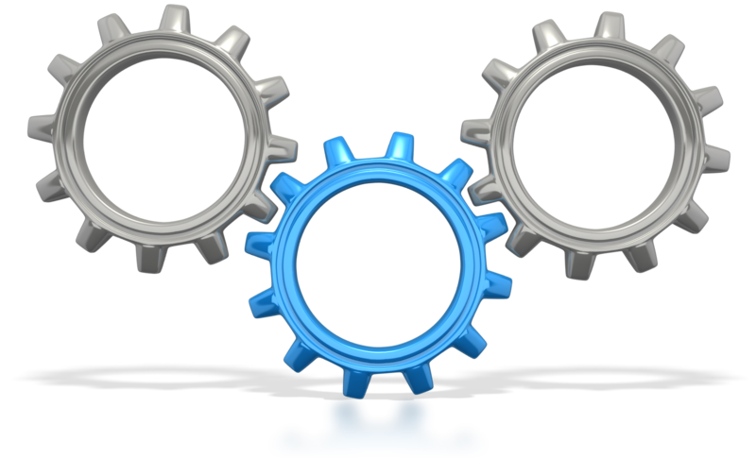
Organi di trasmissione
Ci sono svariati tipo di organi di trasmissione ossia dispositivi meccanici in grado di trasmettere il moto dal motore eletrico/idraulico/pneumatico verso le utenze (pinze, mani, pezzi di robot). Tipici organi di trasmissione sono:
Le ruote dentate
Le cinghie di trasmissione
Le catene
Harmonic drive
Le ruote dentate sono ruote fatte all’incirca nel seguente modo:

Slide 29
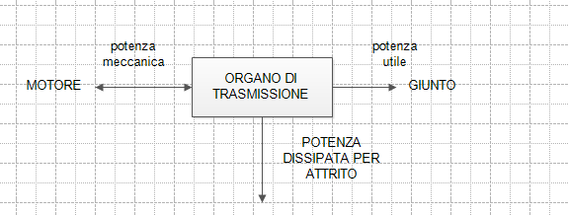
Organi di trasmissione
La seguente figura mostra lo scopo di un organo di trasmissione:

Slide 30
Organi di trasmissione
Svantaggi: giochi e deformazioni
RUOTE DENTATE
Svantaggi: attriti e giochi
COPPIE VITE-MADREVITE
Svantaggi: deformazioni e vibrazioni
CINGHIE DENTATE
Svantaggi: Elevato costo
HARMONIC DRIVE

Slide 31
I sensori
I sensori permettono al robot di monitorare cosa accade nel mondo esterno. Si pensi, a titolo esemplificativo, ad un robot che si muove in una stanza. Esso dovrà evitare ostacoli e muoversi con una certa autonomia. Pertanto esso dovrà essere dotato di un certo numero di sensori come per esempio i sensori di distanza, sensori che misurano la velocità di navigazione, eccetera.
Esistono svariati tipi di sensori che grossolanamente si possono classificare in:
Sensori di distanza -> per misurare la distanza del robot da eventuali oggetti
Sensori di pressione -> per misurare la pressione esercitata sul robot o dal robot
Sensori di temperatura -> sensori per misurare la temperatura sia interna nel robot sia esterna
Sensori di accelerazione e di velocità -> per misurare velocità ed accelerazioni del robot
Sensori di tatto
……
Nella successiva slide viene descritto il funzionamento di un sensore di distanza.

Slide 32

Sensore di distanza
Un sensore di distanza viene utilizzato per misurare la distanza del robot da un determinato oggetto. Il sensore di distanza sfrutta il principio di TOF (Time Of Flight) ossia il principio del tempo di volo. Un poche parole, il sensore trasmette un segnale ad una certa frequenza. Conoscendo la velocità del segnale ed il tempo che lo stesso impiega per rimbalzare sull’oggetto e tornare indietro (effetto ECO) è possibile calcolare la distanza percorsa.
Ci sono svariati tipi di sensori di distanza: per esempio, il sensore ad ultrasuoni genera un segnale con una frequenza ultrasonica. Il sensore ad infrarossi invece usa la frequenza degli infrarossi.
Si ricordi infatti che:
$velocità= {spazio}/{tempo}$
Quindi:
$$spazio=(velocità∗tempo)/2$$
Il diviso ‘2’ sta a significare che in realtà il tempo è relativo all’andata ed al ritorno del segnale.

Slide 33
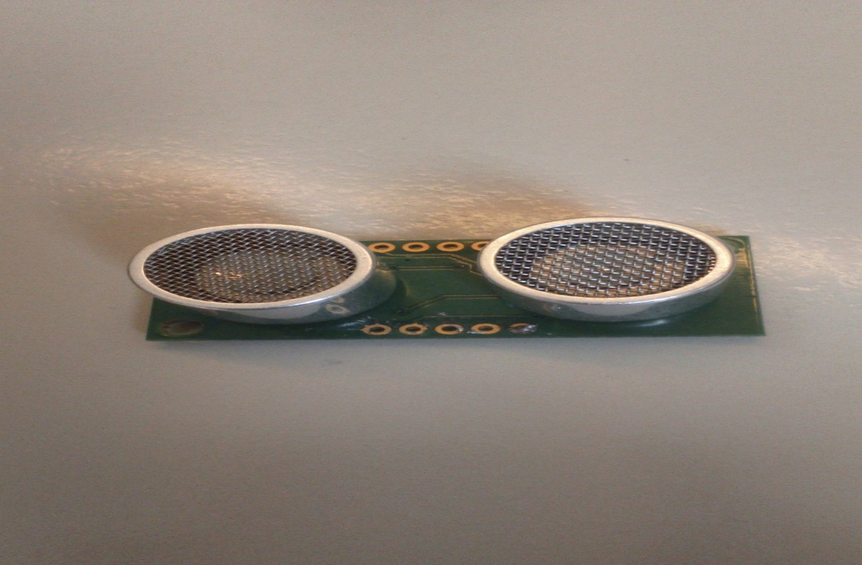
Sensore di distanza ad ultrasuoni
La seguente figura mostra un sensore di distanza ad ultrasuoni chiamato SRF05:
Altri sensori di prossimità sono le telecamere con sensori CCD. Emettono un raggio laser.
Il sensore di prossimità ad ultrasuoni invece sfrutta la riflessione di onde ad ultrasuoni (frequenze attorno ai 50 kHz).

Slide 34
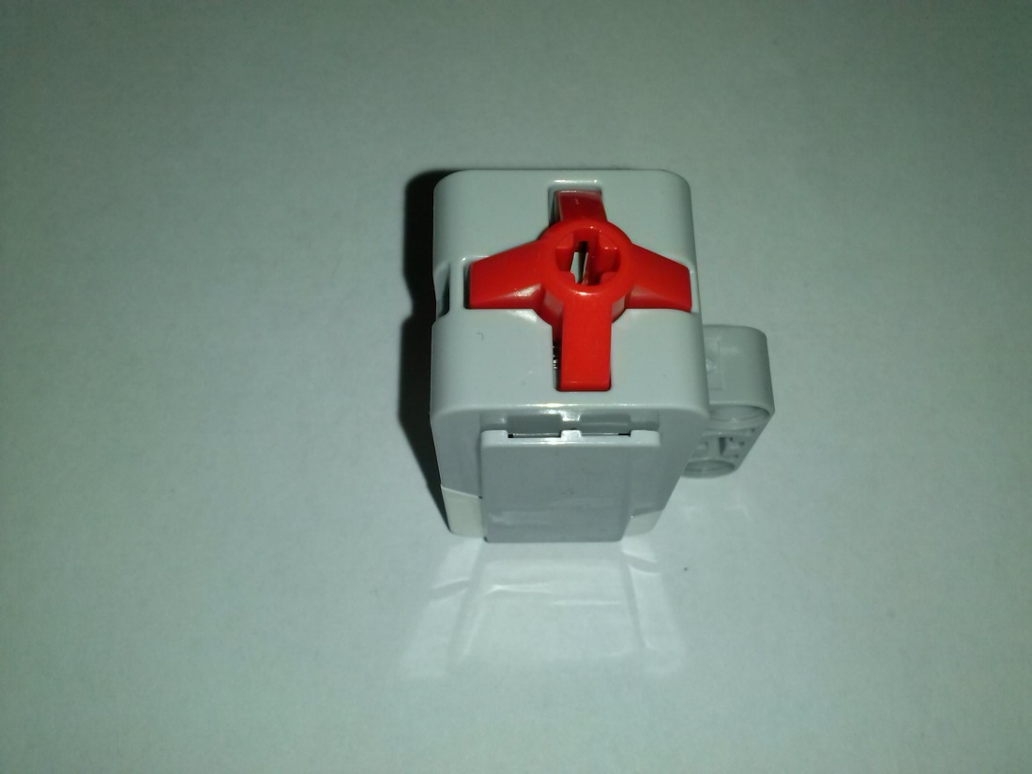
Sensori di tatto
Un sensore di tatto è un particolare sensore di pressione utilizzato per ottenere dati associati al contatto tra la mano di un robot ed un determinato oggetto. La «percezione tattile» può, per esempio, essere utilizzata per controllare
La forza esercitata da un robot su un oggetto. I sensori tattili possono essere suddivisi in due categorie principali:
Sensori binari -> interruttori che rispondono alla presenza o all’assenza di un oggetto
Sensori analogici -> emettono segnali analogico proporzionale alla forza applicata.

Slide 35

Sensori di pressione
Un sensore di pressione misurala pressione applicata proprio sulla parte sensibile del sensore. Per definizione:
$pressione= {forza}/{area superficia di appoggio}$
La pressione si misura in ${Newotn}/{{mm}^{2}}$ o anche in bar.
Per esempio un sensore di pressione molto utilizzato è il sensore piezoresistivo il quale sfrutta le variazioni di resistività elettrica quando il sensore si deforma.

Slide 36
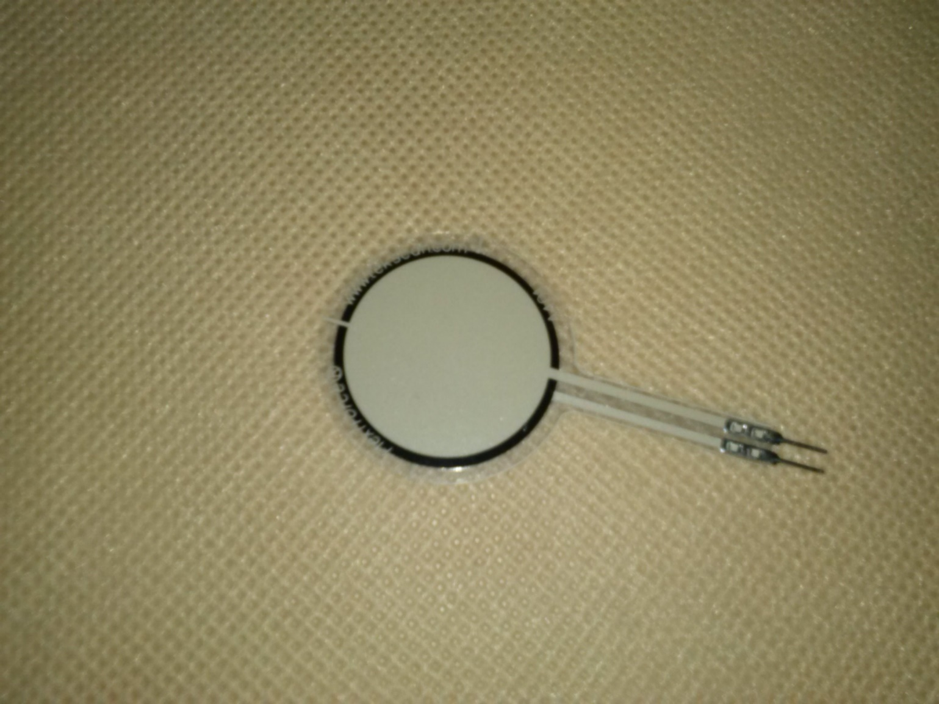
Sensori di pressione
La figura che segue mostra un esempio di sensore di pressione piezoresistivo:.

Slide 37
Sensori di temperatura
Un sensore di temperatura è un sensore usato per misurare, per l’appunto la temperatura. Nel campo della robotica solitamente si utilizzano sensori di temperature tipo le termoresistenze. Al variare della temperature, molti materiali variano la propria resistività, tramite la seguente relazione lineare:
In un circuito formato da due conduttori di natura differente, sottoposto a una differenza di temperatura, si instaura una differenza di potenziale (d.d.p) ossia una tensione. Questo è il principio di funzionamento delle TERMOCOPPIE che sono in grado di misurare grandi temperature.

Slide 38
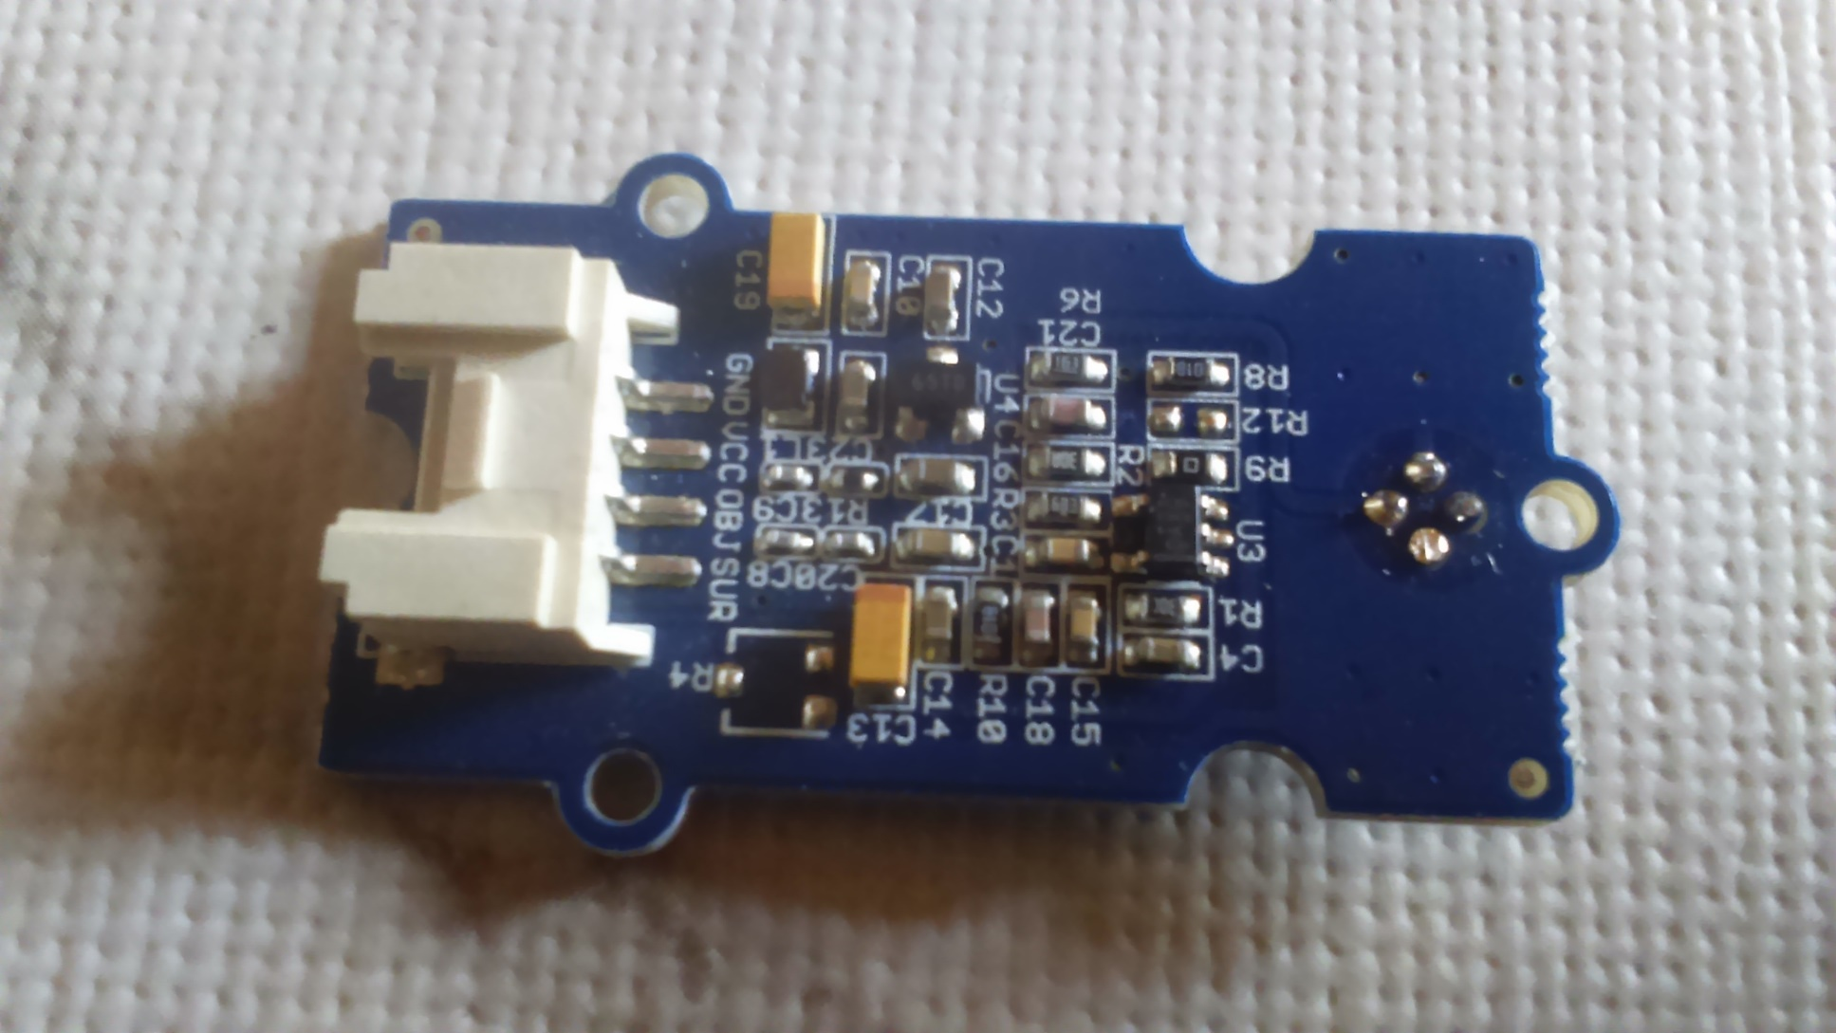
Sensori di temperatura
Un sensore di temperatura infrarosso viene illustrato di seguito:

Slide 39
Sensori di temperatura
In commercio sono disponibili numerose versioni di sensori ad infrarosso. Vi sono infrarossi di tipo:
•Passivo - Rileva le variazioni di temperatura.
•Attivo - Composto da trasmettitore e ricevitore crea una protezione raffigurabile come un "filo".
•Analogico - Con questo termine si indica il modo in cui il sensore interpreta (rileva) la condizione d'allarme.
•Digitale - Con questo termine si indica la modalità di rilevazione del sensore che si avvale di un microprocessore per analizzare il segnale proveniente dall'elemento pirometrico.

Slide 40
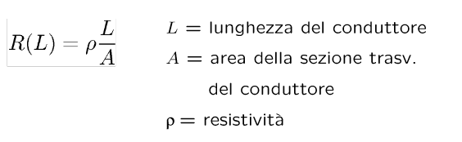
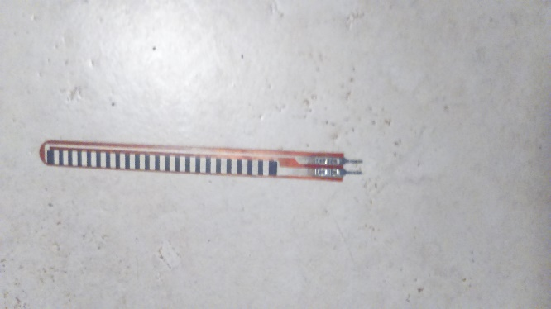
Sensori di flessione
Estensimetri: sensori che misurano la forza che agisce su un materiale quando si deforma. Ogni materiale quando si deforma varia la sua resistenza elettrica. Sono i sensori di deformazione più utilizzati.
La relazione è la seguente:
La seguente figura mostra un esempio di estensimetro:

Slide 41
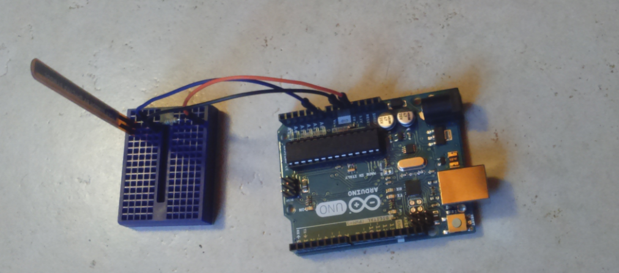
Sensori di flessione
Di seguito viene mostrato un esempio di come interfacciare un estensimetro con la scheda Arduino:

Slide 42
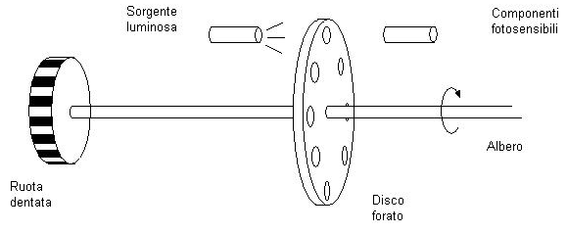
Sensori di velocità ed accelerazione
La dinamo tachimetrica è un sensore di tipo analogico che fornisce una tensione di uscita proporzionale alla velocità di rotazione. E’ un sensore compatto e di basso costo.
In robotica per misurare posizione e velocità dei giunti si usano gli ENCODER. Un encoder è un dispositivo composto da un disco rotante con zone opache e zone trasparenti.
La seguente illustrazione mostra, a grandi linee, lo schema di massima di un encoder:
E’ un dispositivo che converte la posizione angolare del suo asse rotante in un segnale elettrico digitale. Esso è un trasduttore di posizione economico, preciso, robusto ed affidabile.

Slide 43
Sensori di velocità ed accelerazione
Gli encoder possono essere: incrementali o assoluti. Sui nastri trasportatori per esempio si usano gli encoder incrementali, mentre spesso in robotica si usano gli encoder assoluti.
Per misurare l’accelerazione si possono usare i sensori di forza.
I sensori in un robot possono essere sia interni che esterni, e sia passivi che attivi.

Slide 44
Robotica umanoide
Nelle slide precedenti si è parlato di robotica ed in particolare di agenti robotici utilizzati in ambito industriale (bracci manipolatori). Molti sono i produttori di bracci robotici come per esempio l’ABB, la CMOAU, i robot KUKA, eccetera….
Ma come è già stato accennato in precedenza la robotica non è soltanto industriale…anzi!!!!
Per esempio molto interessante è la robotica umanoide. La robotica umanoide è quel ramo della robotica che si occupa di sviluppare robot simili, come caratteristiche, ad un essere umano.
E' uno dei settori sicuramente più impegnativi ma anche più interessanti della Robotica. Il Giappone e la Corea del Sud sono tra i paesi che investono maggiori risorse in progetti legati alla robotica umanoide.
Un robot umanoide deve possedere determinate caratteristiche e deve poter:
  Camminare
  Prendere gli oggetti
  Portare oggetti
  Riconoscere gli oggetti
  Muoversi con destrezza
  Apprendere in automatico

Slide 45
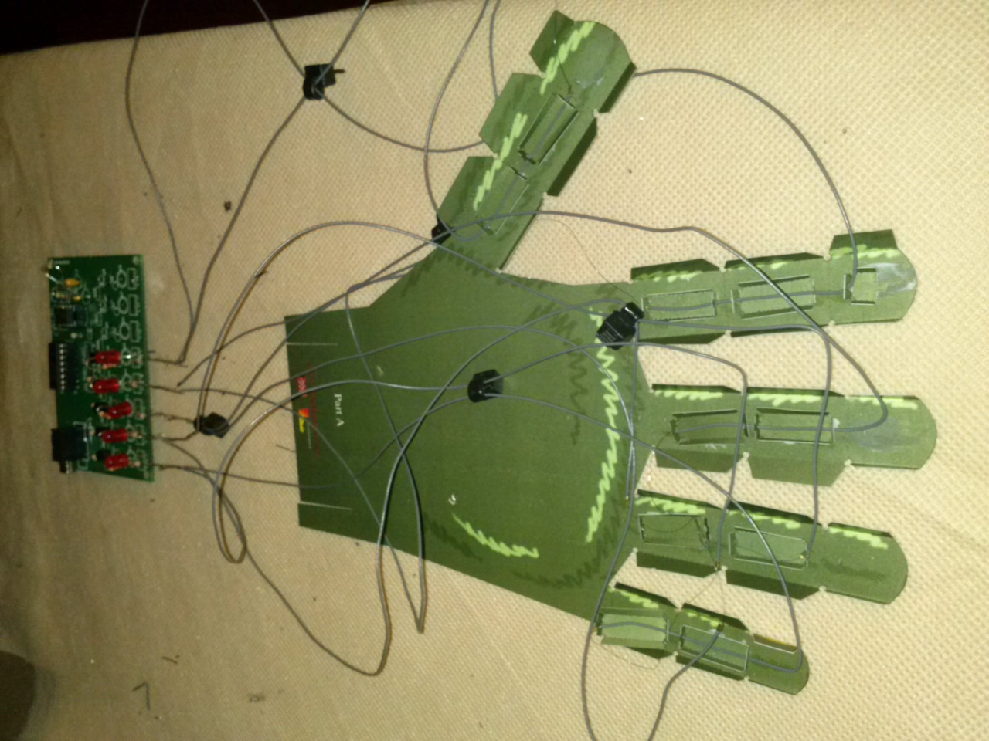
Mano robotica
Uno dei principali problemi di questo ramo della robotica è il problema di afferrare gli oggetti → mano robotica.
La figura che segue mostra una mano robotica di carte realizzata dal sottoscritto e comandata da fili di
Il filo in questione è composto da Flexinol, una lega a memoria di forma capace di contrarsi al passaggio della corrente. Questa contrazione permette al dito di muoversi.

Slide 46
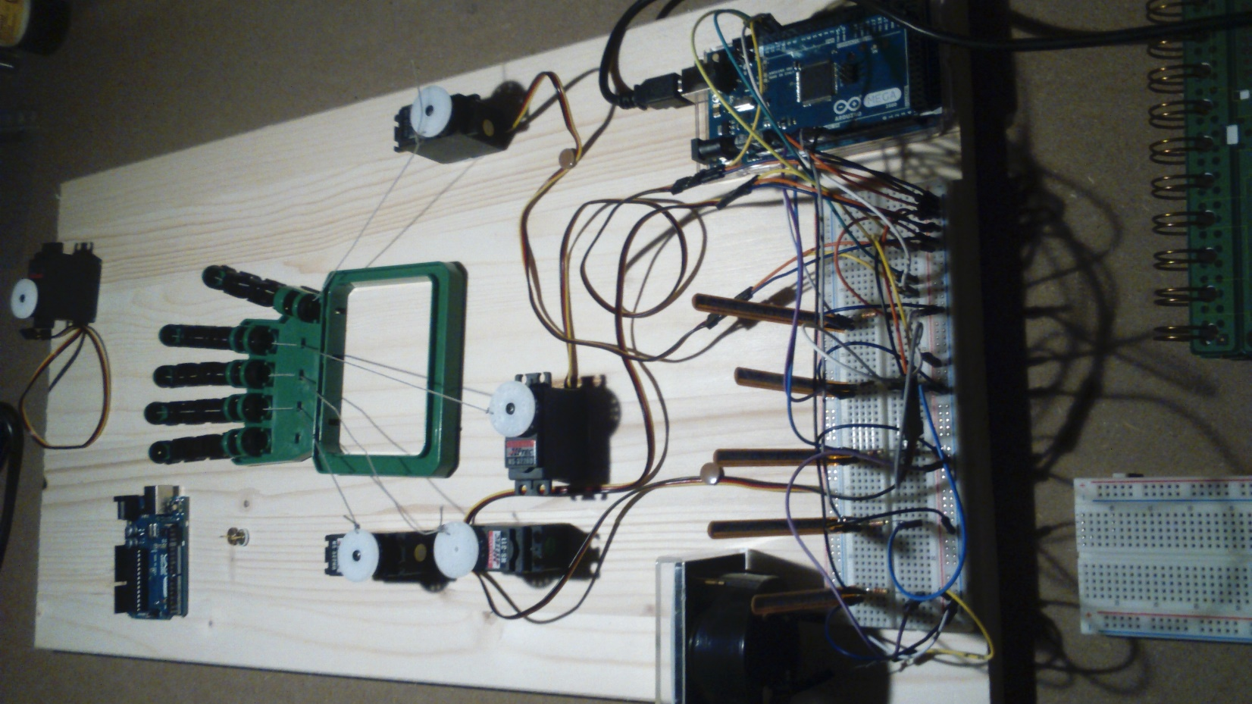
Mano robotica
La seguente mano in plastica invece è comandata da 5 servomotori il cui angolo di rotazione è influenzato dalla flessione degli estensimetri.

Slide 47
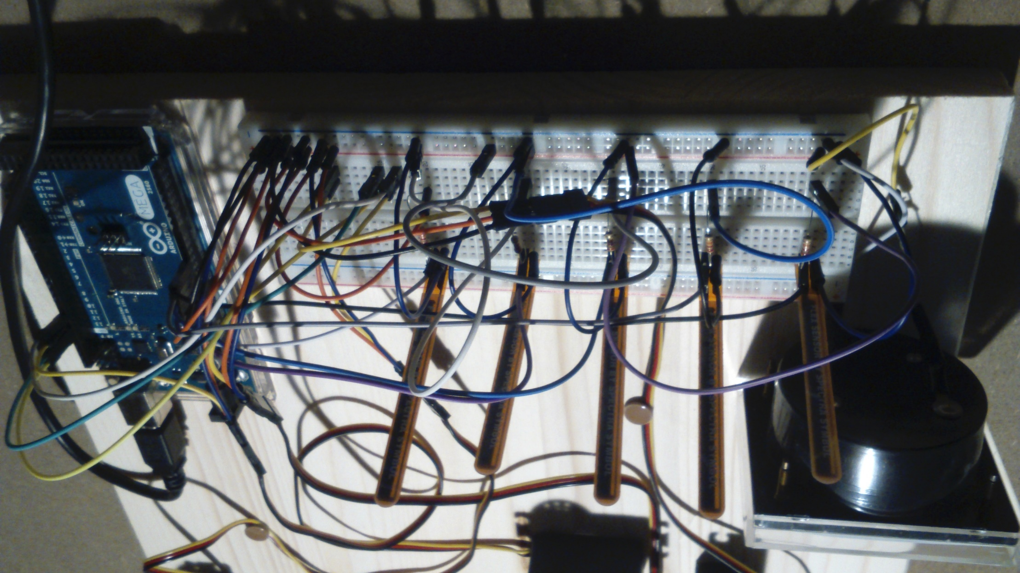
Mano robotica
Particolari degli estensimetri, della bread board (piastra forata per i componenti), e la scheda Arduino Mega:

Slide 48
Mano robotica
In Italia, la prima mano bionica, in fase di test, è stata realizzata sfruttando la tecnologia della stampa 3D. E’ stato sfruttato il materiale plastico con alcune componenti metalliche. E’ flessibile, leggera ma robusta. I segnali provenienti dai muscoli residui vengono inviati al controller della mano.
Altri aspetti molto importanti riguardano la camminata e la stabilità del robot medesimo. La mano è molto importante in quanto è uno dei modi principali che il robot ha per poter afferrare e spostare oggetti. Pertanto come tipo di interazione con l’ambiente è uno dei fondamentali. Ma anche la camminata e la sua stabilità sono fondamentali, in quanto il robot umanoide si deve spostare nell’ambiente con estrema disinvoltura se si desidera un robot umanoide con la ‘U’ maiuscola. Quindi i due tipi di camminate possibili sono:
Camminata statica
Camminata dinamica
Per verificare la stabilità nella camminata di un robot si utilizzano dei giroscopi (velocità angolare) e degli accelerometri (accelerazione). I margini di miglioramento per la camminata riguardano: la parte meccanica e gli algoritmi di controllo.

Slide 49
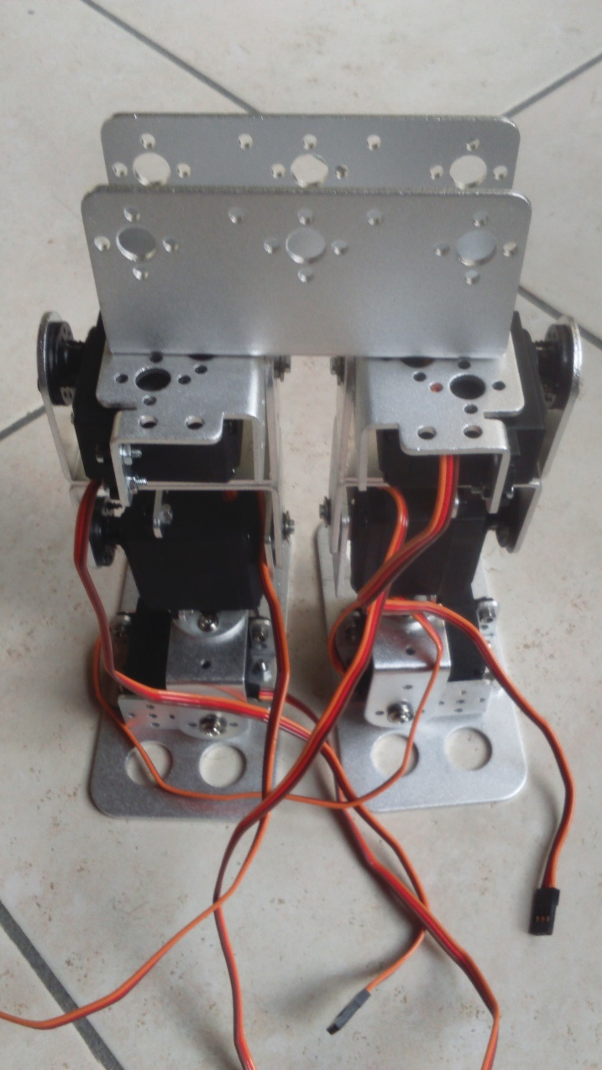
Robot bipede
La figura seguente mostra un esempio da me realizzato di un robot bipede in alluminio comandato da 6 servomotori:

Slide 50
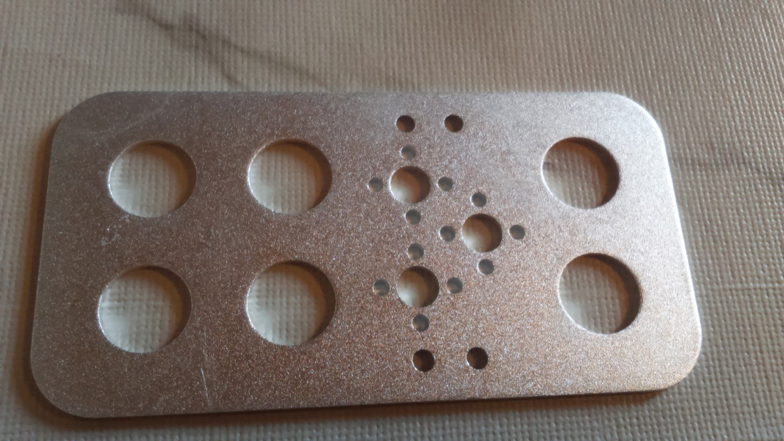
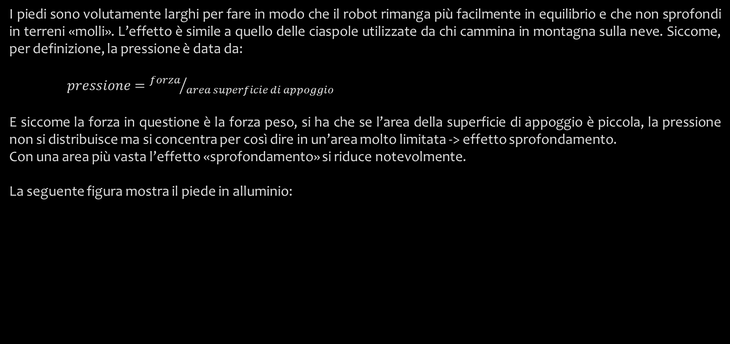
Robot bipede
I piedi sono volutamente larghi per fare in modo che il robot rimanga più facilmente in equilibrio e che non sprofondi in terreni «molli». L’effetto è simile a quello delle ciaspole utilizzate da chi cammina in montagna sulla neve. Siccome, per definizione, la pressione è data da:
$pressione={forza}/{area superficie di appoggio}$
E siccome la forza in questione è la forza peso, si ha che se l’area della superficie di appoggio è piccola, la pressione non si distribuisce ma si concentra per così dire in un’area molto limitata -> effetto sprofondamento.
Con una area più vasta l’effetto «sprofondamento» si riduce notevolmente.
La seguente figura mostra il piede in alluminio:

Slide 51
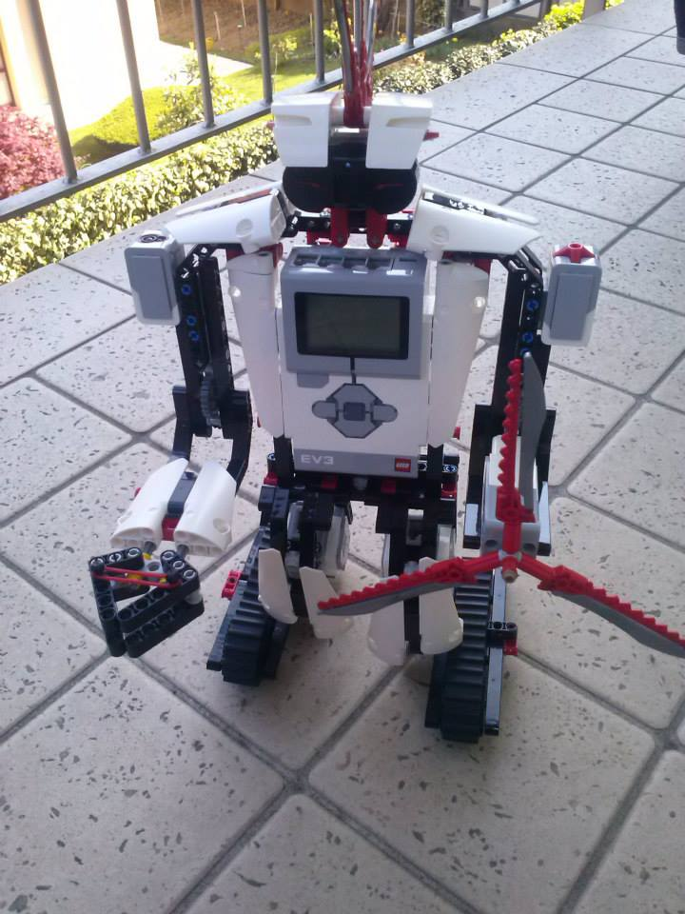
Robot bipede
La seguente figura mostra un esempio di robot umanoide da me costruito con pezzi della LEGO, e programmato con l’ambiente di sviluppo grafico della lego (sito: https://www.lego.com/it-it/mindstorms/downloads/download-software )

Slide 52
Arduino
Giusto due notizie su Arduino… Arduino è un progetto italiano Open Source….è anche il nome di una scheda elettronica. Nell’ambiente tecnologico rappresenta una delle ultime grandi novità. Svariate sono le schede Arduino. Per farsi una idea della grande varietà di prodotti che ruota attorno ad Arduino è possibile visitare il sito:
https://Arduino.cc/
Caratteristiche: IDE (Integrated Development Environment) scaricabile da Internet gratuitamente
Le schede si alimentano con pile da 9V o utilizzando il cavo USB 2.0.
Sul mercato sono presenti svariati tipi di schede Arduino, ognuno con determinate caratteristiche/scopi.
La scheda Arduino UNO è la scheda base da cui cominciare se si vogliono effettuare esperimenti.
Di seguito viene mostrato un esempio di scheda Arduino Mega:

Slide 53
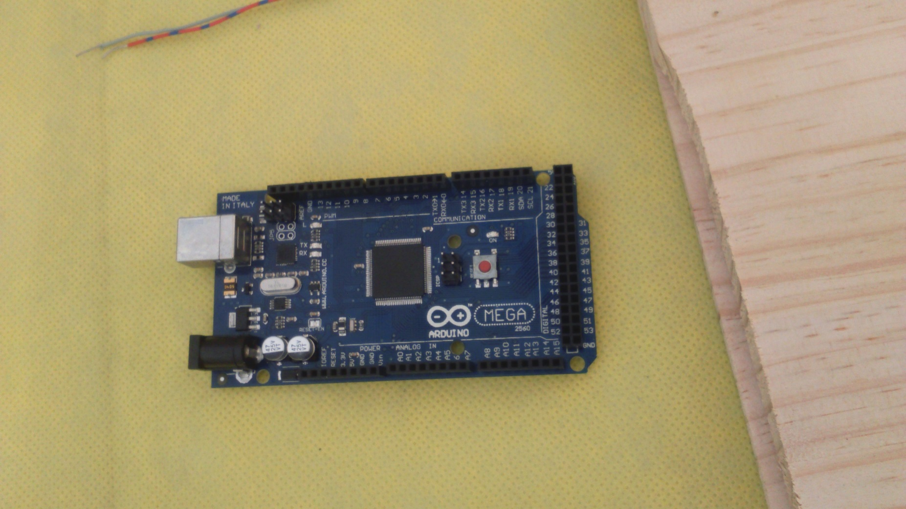
Arduino

Slide 54
Lego mindstorm EV3
Nel campo della robotica dell’intrattenimento sta prendendo molto piede anche la robotica sviluppata con i mattoncini della LEGO. Ormai è famosa la serie LEGO MINDSTORM EV3. In particolare, Lego Mindstorm è una linea di prodotti che si potrebbero definire tecnologici in quanto combinano i classici mattoncini della Lego con sensori, motori elettrici, eccetera.

Slide 55
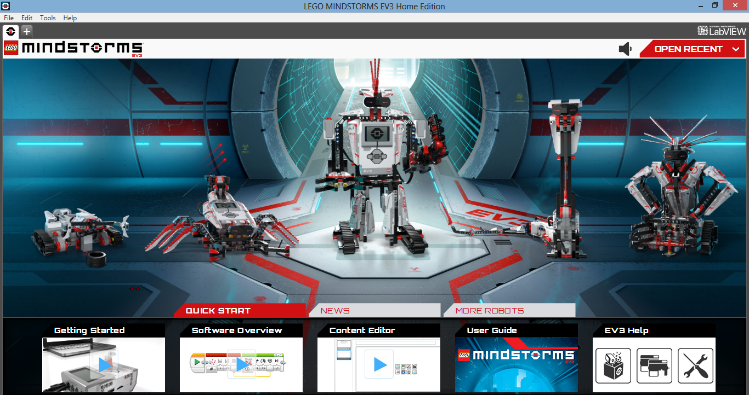
Lego mindstorm EV3
La programmazione può essere fatta sia in modalità grafica sia in Java (con la libreria LeJos). Per quanto riguarda la programmazione grafica, i vari blocchi necessari per realizzare il programma sono posti nell’area denominata “Tavolozza di programmazione”. Tali blocchi sono suddivisi in categorie:
BLOCCHI AZIONE (di colore verde)
BLOCCHI FLUSSO (di colore arancione)
BLOCCHI SENSORE (di colore giallo)
BLOCCHI DATI (di colore rosso)
BLOCCHI AVANZATI (di colore blu)
BLOCCHI PERSONALIZZATI

Slide 56
Riconoscimento degli oggetti
Altra caratteristica fondamentale per un robot umanoide è il riconoscimento degli oggetti. Quando un robot si muove nell’ambiente perché vuole magari raccogliere degli oggetti, deve poter riconoscere a priori l’oggetto che desidera raccogliere. Questo campo tocca temi di Intelligenza Artificiale ed in particolare di CV (Computer Vision), un ramo dell’informatica che si occupa di sviluppare algoritmi per l’elaborazione e la manipolazione di immagini. Un robot , per poter riconoscere un oggetto può seguire svariate strade. In particolare, può confrontare le immagini degli oggetti che man ano trova su suo cammino con immagini campioni. Il confronto può essere:
Confronto diretto delle immagini
Template matching (costruzione di più pattern e ricerca all’interno di una immagine). Viene usato per esempio nel riconoscimento dei contorni di determinati oggetti.
L’idea di base nei più evoluti algoritmi → creare un descrittore dei punti salienti per ogni immagine ed effettuare comparazioni matematiche tra questi punti.

Slide 57
Riconoscimento degli oggetti
Il descrittore infatti viene usato:
per eseguire il confronto tra punti caratteristici,
per fornire una rappresentazione compatta di una porzione dell'immagine,
per velocizzare la sua individuazione o ricerca.
A seconda della trasformazione che subisce l'immagine da cui si vogliono caratterizzare i punti, il descrittore deve soddisfare alcuni principi di invarianza:
    Traslazione
    Scala
    Rotazione
Esempi di descrittori:
SIFT
SURF
HAAR
HARRIS
Alcuni sono invarianti solo per la scala, altri anche per le rotazioni, eccetera.

Slide 58
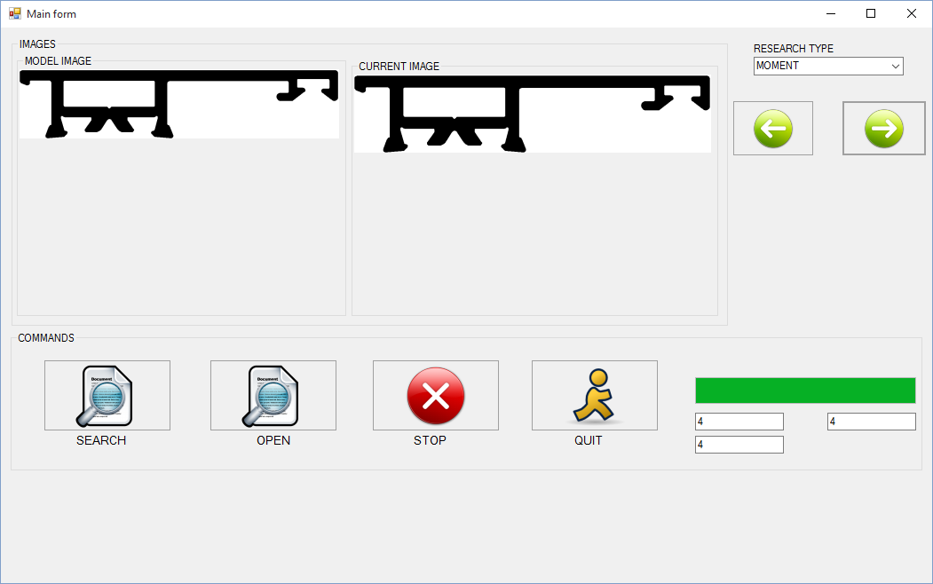
Riconoscimento degli oggetti
La seguente figura mostra un semplicissimo esempio di un programma, da me sviluppato in C# utilizzando Visual studio 2013 community edition di casa Microsoft, che effettua la comparazione tra immagini e restituisce l’immagine più similare a quello del modello da un set (insieme) di immagini di esempio:

Slide 59
Sviluppo dell’informatica
Come è già stato accennato in precedenza, l’Intelligenza Artificiale è un settore dell’informatica. L’informatica con l’avvento dei sistemi operativi visuali (Windows) ha fatto giganteschi balzi in avanti. Anche la programmazione è cambiata. Inizialmente la programmazione era nei tradizionali linguaggi come il Fortran, Pascal, Basic, C (applicativi da riga di comando).
Successivamente sono arrivati gli applicativi desktop ossia i programmi visuali (finestre, pulsanti,…) sviluppati in Visual Basic, Visual C, eccetera, per poi passare allo sviluppo nel mondo web e mobile fino al mondo cloud.
Anche la programmazione è cambiata -> dai linguaggi procedurali siamo passati alla programmazione orientata agli oggetti (C++, Python, C#,…)
Esempio: Il framework NET di casa Microsoft è stato sviluppato in C#.
Attualmente, per poter sviluppare in Microsoft è necessario avere l’IDE Visual Studio. Alcune versioni (community) per piccoli team o per i studenti sono liberamente scaricabili da Internet (Visual studio 2015 community edition).

Slide 60
Sviluppo dell’informatica
Fase 1
Programmazione a basso livello in C o addirittura in Assembler
Fase 2
Programmazione visual in ambiente Microsoft con VB6, Visual studio 6…
Fase 3
Boom della programmazione orientata agli oggetti
Fase 4
Sviluppo cross-platform anche su dispositivi mobile (Android,…)

Slide 61
Computer Vision
Molto importante per un robot poter riconoscere oggetti in un ambiente.
La computer vision è quel ramo dell’informatica/intelligenza artificiale che studia gli algoritmi per il riconoscimento di oggetti (possono anche essere volti umani ed in questo caso si parla di face recognition).
Il face detection è l’individuazione dei volti (smartphone, videocamere,..)
L’object recognition consiste nel trovare un oggetto all’interno di una imagine più o meno complessa. David Lowe ha sviluppato un algoritmo efficiente per riconoscimento degli oggetti che è invariante alla scala ed alla rotazione: SIFT
Esiste una variante più performante del SIFT che si chiama SURF.
Per ogni oggetto in un'immagine, ci sono molte 'features', che sono caratteristiche interessanti dell'oggetto, le quali possono essere estratte in modo da fornire una descrizione "caratteristica" dell'oggetto.
Questa descrizione estratta da una immagine campione può poi essere utilizzata per identificare l'oggetto durante il tentativo di individuarlo in una immagine di test contenente più oggetti. È importante che l'insieme di caratteristiche estratte dall'immagine campione sia insensibile a variazioni di scala delle immagini, ai disturbi, all'illuminazione e distorsioni geometriche, in modo da rendere affidabile il riconoscimento.

Slide 62
Computer Vision
Il SURF, come già accennato, è una evoluzione del SIFT.
SURF sta per Speeded Up Robust Features. Anche tale algoritmo, come il SIFT, è invariante per differenti scale e rotazioni. Nel SURF, ad ogni punto estratto viene associato un certo tipo di dato chiamato descrittore. Il SURF associa ai punti di interesse individuati un descrittore, ossia un vettore caratteristico dell’intorno di tali pixel.
Il SURF permette di riconoscere determinate features indipendentemente dalle deformazioni che avvengono nell’immagine. In poche parole, tale algoritmo sfrutta una rappresentazione intermedia dell’immagine chiamata integral image.

Slide 63
Computer Vision
Fase 1
Analisi punti di interesse imagine modello
Fase 2
Analisi punti di interesse (ciclo di scansione) di ogni imagine di cui si vule effettuare la comparazione
Fase 3
Verifica dei descrittori modello e descrittori delle altre immagini
Fase 4
Ordinamento per descrittore più simile
Fase 5
END

Slide 64
Computer Vision
Altra tecnica consiste nell’analisi spettrale di una imagine. La trasformata di Fourier permette di analizzare una funzione non più nel dominio del tempo ma nel dominio delle frequenze.
Grazie alla trasformata di Fourier è possibile individuare un criterio per compiere un campionamento in grado di digitalizzare un segnale senza ridurne il contenuto informativo.
In particolare si usa la FFT (Fast Fourier Transform).
La trasformata di Fourier è uno strumento fondamentale nel campo delle elaborazioni delle immagini. L’output fornito è un immagine nel dominio delle frequenze.
Es: riproduciamo un suono -> vediamo le frequenze sul mixer.
Analisi immagini
Filtraggio
Ricostruzione delle immagini

Slide 65
Computer Vision
Una libreria gratuita per lavorare con le FFT si chiama DSP (https://www.nuget.org/packages/Dsp/)
Altre librerie gratuite di Intelligenza artificiale sono:
AForgeNET
Accord NET (evoluzione di Aforge NET)
EMGUCV (porting .NET di Open CV)

Slide 66
Robotica di servizio
Il riconoscimento degli ostacoli comporta la possibilità, da parte del robot, di muoversi in un ambiente anche strutturalmente complesso, evitando gli ostacoli (obstacle avoidance).
In generale la robotica di servizio comprende i robot utilizzati in fase di esplorazione in ambienti difficilmente accessibili all'uomo (spazi stretti, condizioni ambientali estreme,...).
I robot “esploratori” possono operare:
indoor, ossia robot per pulizia in ambienti chiusi, stoccaggio merci, ecc.
outdoor, ossia in ambienti subacquei, nelle esplorazioni spaziali, ecc.
Nel campo della robotica mobile/di servizio la movimentazione può avvenire in vari modi. I due metodi più utilizzati in robotica mobile sono:
le ruote
i cingoli

Slide 67
Bio-robotica
La biorobotica studia e progetta robot che si ispirano al mondo della natura. Esempi di robot di questo tipo sono:
    Robot ragno
    Snake robots
    Warms robot
    …
Sicuramente, insieme alla robotica umanoide, è uno dei settori più complessi ed affascinanti.
Richiede una conoscenza della meccanica, dell’informatica, della biologia, dell’elettronica molto spinta….questo è probabilmente il settore della robotica più trasversale.

Slide 68
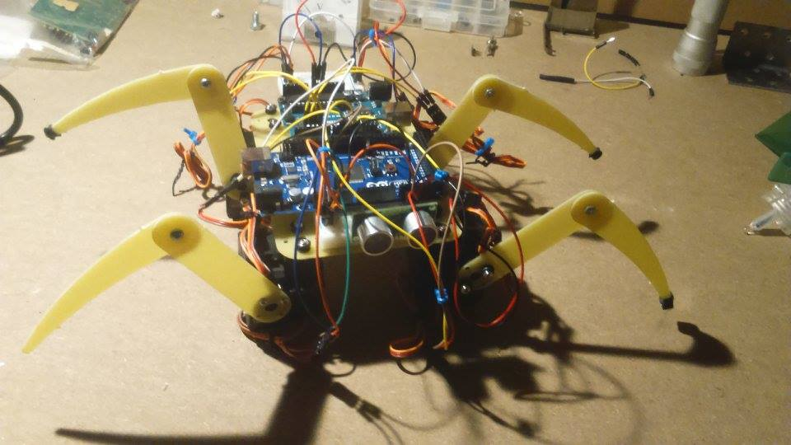
Bio-robotica
Un tipo di robot complesso è il robot ragno (spider robot), il quale può possedere un grado di complessità strutturale simile a quello del robot serpente. Famoso è il robot spider T8 (vedere su Internet). La seguente figura mostra un esempio di robot ragno sviluppato dal sottoscritto:

Slide 69
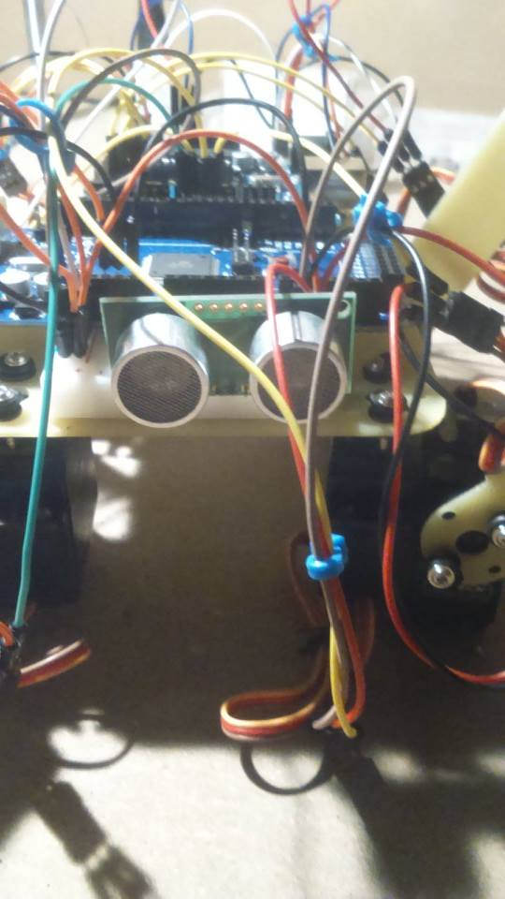
Bio-robotica
Il robot spider sviluppato è controllato da due schede arduino (una scheda arduino uno ed una scheda arduino mega) ed ha ben 8 servomotori. Inoltre possiede un sensore di prossimità come organo della vista. La figura seguente mostra uno zoom sul robot:

Slide 70
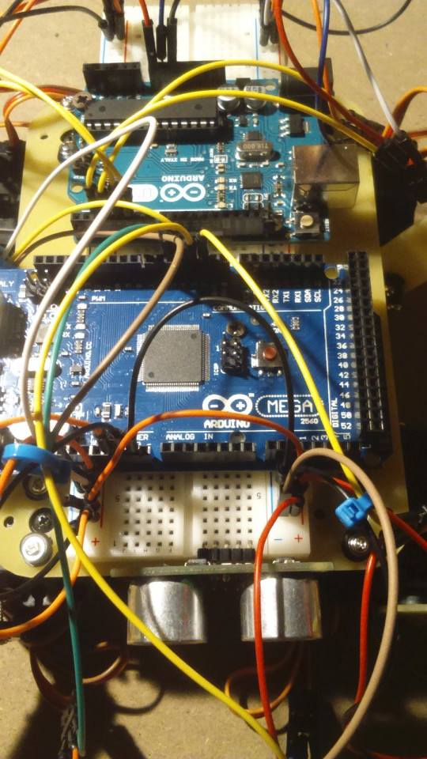
Bio-robotica

Slide 71
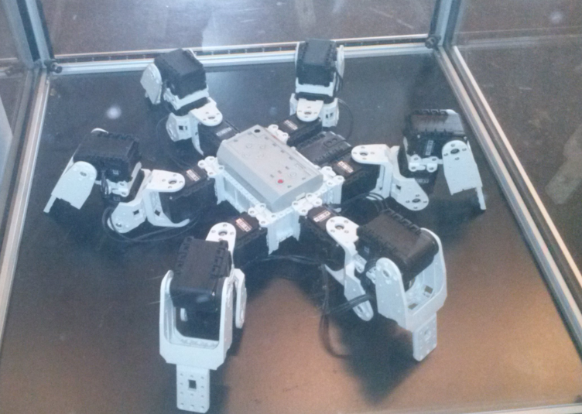
Bio-robotica
Esempio di ragno a 6 zampe:

Slide 72
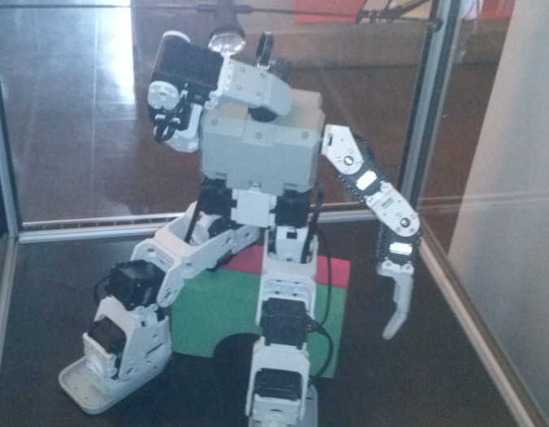
Bio-robotica
Esempio raffinato di robot umanoide:

Slide 73
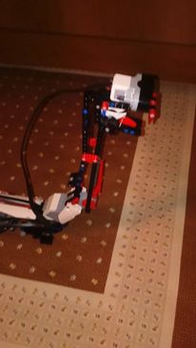
Bio-robotica
L’esempio che segue mostra un robot serpente da me sviluppato con la lego:

Slide 74
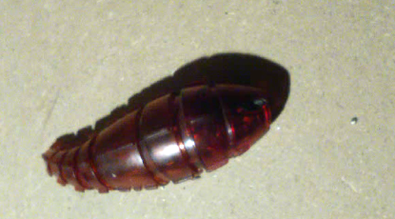
Bio-robotica
La figura seguente invece mostra un robot insetto.

Slide 75
Torniamo agli agenti…..
In precedenza si è discusso degli agenti…….sistemi in grado di interagire con l’ambiente tramite percezioni ed azioni.
Un agente però deve poter decidere quale azioni svolgere in funzioni non solo delle percezioni catturate dai sensori ma anche e soprattutto in funzione di decisioni prese sui dati. Insomma è necessario un sistema di ragionamento interno chiamato sistema di inferenza. Un sistema di inferenza è un sistema che permette di generare nuova conoscenza partendo dalla conoscenza di base del mondo circostante (conoscenza dei fatti del mondo) e sfruttando determinate regole. In poche parole un sistema di inferenza è un sistema di ragionamento. Le regole spesso sono del tipo:
IF condizione THEN azione
Quindi, ricapitolando un agente ha la seguente composizione:
agente = architettura hardware + programma

Slide 76
Torniamo agli agenti…
L’insieme dei fatti che l’agente conosce del mondo esterno viene chiamata base di conoscenza (in inglese KB=Knowledge Base).
Solitamente una KB è un database contenente fatti del mondo. Il cervello di un agente prende il nome di sistema decisionale. All’interno di un sistema decisionale ci sono i dati raccolti dall’ambiente e le procedura per manipolarli al meglio…
l’I.A si occupa di sviluppare algoritmi (e quindi strategie) atte a fare in modo che un agente possa “ragionare” e quindi possa svolgere al meglio le seguenti macro azioni di base (quelle che rendono di fatto “intelligente” un sistema):
Pianificare
Apprendere
Percepire
Comunicare
Riconoscere oggetti
Manipolare oggetti

Slide 77
Torniamo agli agenti…
L’agente percepisce il mondo tramite i sensori, memorizza nella base di conoscenza ciò che percepisce, ed in base ad un insieme di regole, agisce sull’ambiente esterno tramite degli attuatori.
Le regole che permettono all’agente di reagire alle percezioni sono regole memorizzate all’interno di un sistema detto sistema di inferenza e sono regole, come già accennato, del tipo:
IF (CONDIZIONE 1) AND (CONDIZIONE 2) THEN AZIONE1
In informatica, un motore inferenziale è un algoritmo che simula le modalità con cui la mente umana trae delle conclusioni logiche attraverso il ragionamento.
Quattro sono gli approcci alla moderna intelligenza artificiale:
Agenti basati sulla conoscenza
Reti neurali
Logica fuzzy
Algoritmi genetici

Slide 78
Gli approcci all’I.A
Mentre abbiamo accennato agli agenti razionali, non abbiamo ancora discusso gli altri tre. Bene….iniziamo dalle reti neurali.
Una rete neurale è un modello matematico che si basa sulle reti neurali umane che compongono il cervello.
Una rete neurale viene utilizzata per esempio per:
il riconoscimento dei caratteri (sistemi OCR);
il riconoscimento delle immagini.

Slide 79
Gli approcci all’I.A
Una rete neurale può essere vista come una struttura a grafo dove un nodo è un neurone e gli archi sono le sinapsi che collegano tra loro i vari neuroni.
Un neurone è di fatto l’unità di elaborazione fondamentale in una rete neurale. Nel cervello umano un neurone è composto da:
un corpo cellulare chiamato soma
delle fibre nervose di ingresso chiamate dendriti
una lunga fibra nervosa di uscita chiamata assone.
Quindi, L'unita' elementare di calcolo di una rete neurale è il neurone. Esso può avere uno o più ingressi provenienti da altri neuroni e ha una sola uscita eventualmente diretta verso uno o più neuroni successivi. I segnali, sia in ingresso che in uscita, possono assumere un qualsiasi valore continuo compreso tra 0 e 1.
In breve: una rete neurale può essere rappresentata tramite un grafo i cui nodi sono i neuroni e gli archi sono le
sinapsi. Nel cervello umano ci sono continuamente microscopiche scariche elettriche che stanno alla base del nostro modo di ragionare.

Slide 80
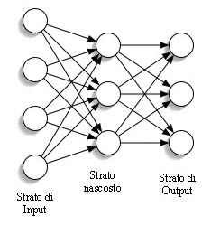
Gli approcci all’I.A
Ogni neurone riceve continuamente scariche elettriche attraverso i dendriti. Quando il livello di queste scariche
supera una soglia di attivazione detta POTENZIALE DI AZIONE allora il neurone interessato invia una scarica elettrica
attraverso Il suo assone verso altri neuroni.
La seguente figura mostra un esempio di rete neurale:
La rete neurale, per poter apprendere ha bisogno di un set di dati di esempio iniziale chiamato dati di training. Grazie ai dati di training ed all’algoritmo di back propagation, la rete neurale si adatta alle mutevoli condizioni dell’ambiente circostante. In poche parole è capace di apprendere tramite l’esperienza.

Slide 81
Gli approcci all’I.A
VANTAGGI:
La rete neurale porta con se indubbi vantaggi legati alla possibilità di sfruttare una struttura matematico/informatca adattabile a differenti circostanze.
SVANTAGGI:
Se la rete neurale è strutturalmente complessa, il calcolo si appesantisce, il tempo di calcolo si allunga e le risorse richieste dall’elaboratore aumentano considerevolmente.
Esistono librerie per poter lavorare con le reti neurali. Per esempio, la libreria JOONE (JavaObject Neural Engine) permette di sviluppare reti neurali con il linguaggio Java, oppure ancora la libreria AForgeNet per lavorare sia in VB NET sia in C#.

Slide 82
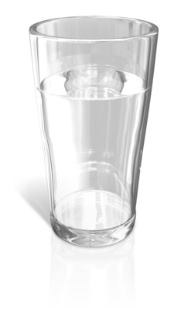
Gli approcci all’I.A
Un altro approccio all’Intelligenza artificiale è dato dalla logica Fuzzy. La logica fuzzy viene anche chiamata logica sfumata per un semplice motive che verrà chiarito tra breve.
In questa nuova logica cadono i principi Aristotelici di non contraddizione e del terzo escluso. La logica tradizionale Booleana è la logica dei due valori: false, true. In informatica si utilizza la logica positiva ossia il valore zero equivale a “false (FALSO)” e rappresenta una assenza di segnale, mentre il valore 1 equivale a “true (VERO)” e rappresenta la presenza di un segnale (es: +5V). I limiti della logica binaria sono evidenti già da questo primo esempio. Si supponga di voler descrivere, con la logica booleana, lo stato di un bicchiere.
Si supponga inizialmente di avere a disposizione un bicchiere vuoto.
Si può associare, al bicchiere vuoto, il valore numerico 0,
mentre se il bicchiere è pieno è possibile associare il valore numerico 1.
Ora sorge spontanea una domanda: E se il bicchiere è pieno a metà?
Che valore è possibile associare a questo nuovo stato?

Slide 83
Gli approcci all’I.A
E’ una logica che rilascia i vincoli aristotelici di non contraddizione e del terzo escluso, ed è una logica che permette di trattare con dati imprecisi.
Una delle caratteristiche forse più interessanti della logica fuzzy è la possibilità di convertire elementi facenti parte di una data esperienza in algoritmi numerici. Per questo sua importante peculiarità, tale logica viene ampiamente utilizzata nei sistemi esperti. Un sistema esperto è composto da un insieme di programmi in grado di risolvere autonomamente problemi appartenenti ad uno specifico campo.
Nella teoria tradizionale (classica) degli insiemi, un insieme viene visto come una collezione di oggetti detti elementi, i quali hanno almeno una proprietà in comune. Per esempio, possiamo generare un insieme formato da tutti i libri di una biblioteca, oppure l’insieme di tutte le città di uno stato. In questi banalissimi esempi, gli elementi (libri, città) hanno qualcosa in comune: la loro appartenenza ad una biblioteca o ad uno stato, ed il loro stato di libro/città.
Un insieme fuzzy è un insieme impreciso, ossia la transizione dell’appartenenza di un elemento ad un insieme alla non appartenenza avviene in modo graduale. In questo modo è possibile modellizzare espressione del tipo:
“La temperatura è abbastanza calda”
“Quella montagna è abbastanza boschiva”
e così via. La transizione appena accennata viene definita tramite una particolare funzione che viene detta funzione di appartenenza, la quale assume un valore compreso tra 0 e 1.

Slide 84
Gli approcci all’I.A
Nella logica fuzzy, un elemento appartiene ad un dato insieme con un certo grado di appartenenza. Per esempio può appartenere all’insieme A per il 40% ed all’insieme B al 60%.
Ecco come la rappresentazione dell’ambiente e della realtà anche da parte di un agente robotico è molto più simile alla percezione umana.
Il quarto approccio all’intelligenza artificiale è quello degli algoritmi genetici. Algoritmi genetici -> traggono ispirazione dalla teoria dell'evoluzione naturale.
Il principio fondamentale è che gli individui più adatti all'ambiente (con maggiore fitness) vivono più a lungo e hanno una prole più numerosa, quindi nel tempo gli individui con le loro caratteristiche saranno sempre più numerosi.
Semplificando, si può dire che il meccanismo evolutivo permette di generare gli individui che meglio possono vivere in un particolare ambiente.
Gli individui con più alta fitness si accoppiano e il loro patrimonio genetico viene ricombinato (crossover) e trasmesso alla prole con piccole variazioni casuali (mutazione). In questo modo le caratteristiche positive degli individui sono combinate.

Slide 85
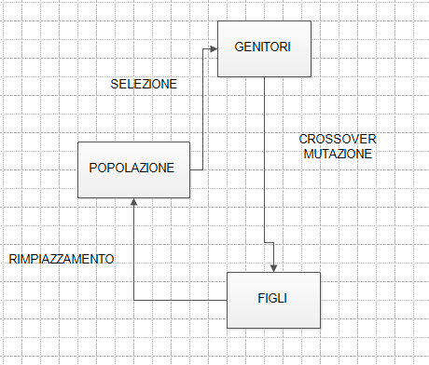
Gli approcci all’I.A
La seguente figura mostra la struttura di base di un algoritmo genetico:

Slide 86

STEPS PER IL SUCCESSO
A cura dell’Ing. Marco Buttolo

Slide 87

Step 1
Pensare a quale tipo di robot si intende realizzare.
In funzione della tipologia di robot si sceglieranno sia i componenti hardware più idonei sia la miglior strada per programmarlo.

Slide 88

Step 2
Scegliere tutta la componentistica (sensori, attuatori,…).
Questa fase è molto delicata in quanto sarà necessario anche dimensionare opportunamente la struttura del robot (sia meccanica sia elettrica).

Slide 89
Step 3
Una volta scelti i component si parte con la realizzazione del robot (fase di assemblaggio).
Questa fase è puramente manuale. Pertanto una certa manualità risulta necessaria per compiere con successo questo step.

Slide 90
Step 4
Una volta completata la struttura fisica del robot e dopo il cablaggio elettrico, inizia la fase di programmazione.
Questa fase è puramente “intellettuale”, al contrario della fase precedente..

Slide 91
Step 5
Una volta programmato, sarà necessaria una fase di test.
Durante questa fase può risultare necessario tornare allo STEP3 o STEP4 per opportune modifiche.

Slide 92
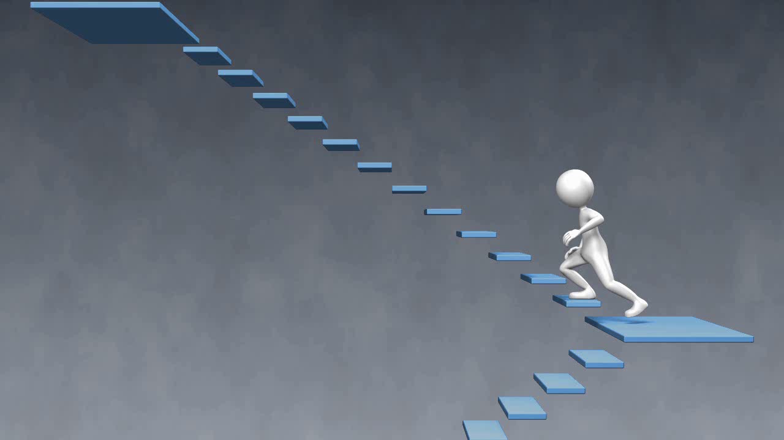
CONGRATULAZIONI!
Hai raggiunto il tuo obiettivo!
Hai realizzato il tuo robot.
Gli steps mostrati in queste slides sono puramente indicativi. Ci possono essere ulteriori steps intermedi.

Slide 93

SIAMO IN CIMA
La realizzazione del robot ha avuto pienamente successo!!!! Ora non ci resta che giocare con esso, oppure divertirci nel realizzare un altro robot magari più complesso ancora.

